Slide 1
50 Jahre GHM
Entstehung der Hauptschule
Erweiterung/Umbau Hauptschule und Mittelschule

Slide 2
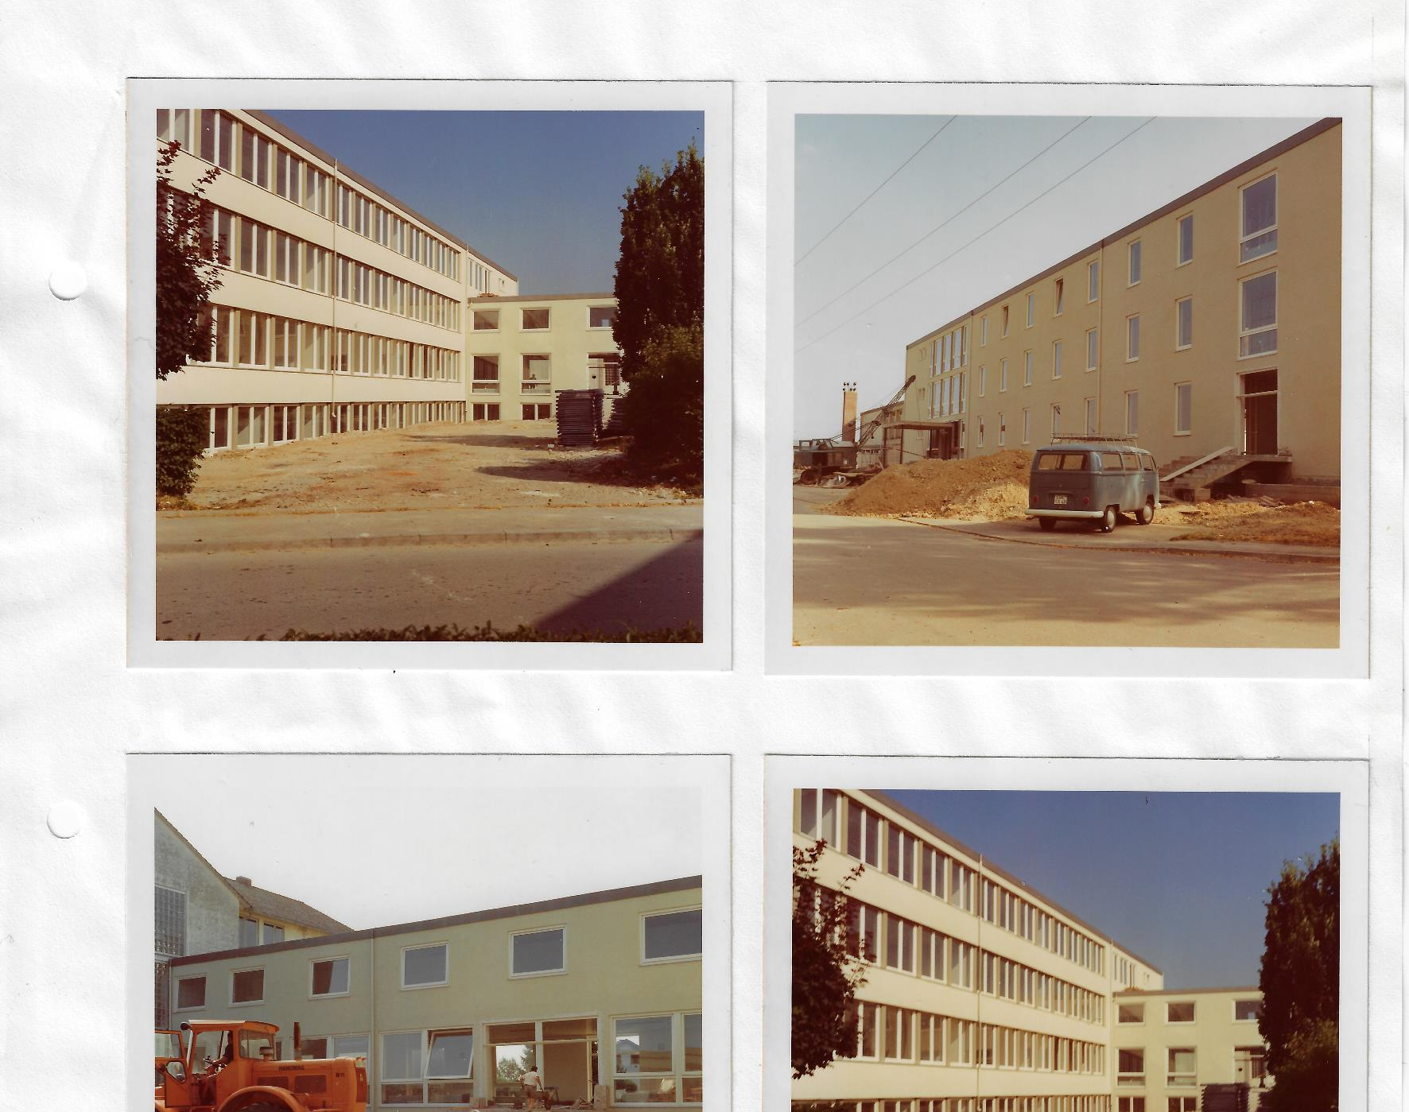
Bau der Hauptschule
1970_71

Slide 3
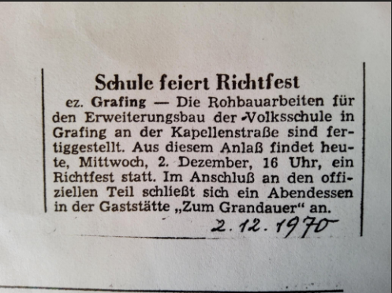
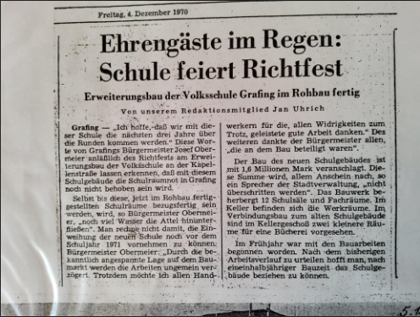
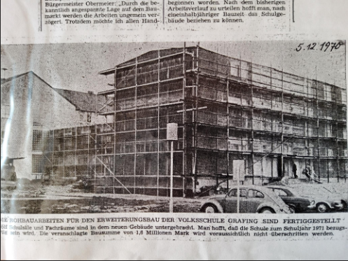
Richtfest
1970_71

Slide 4
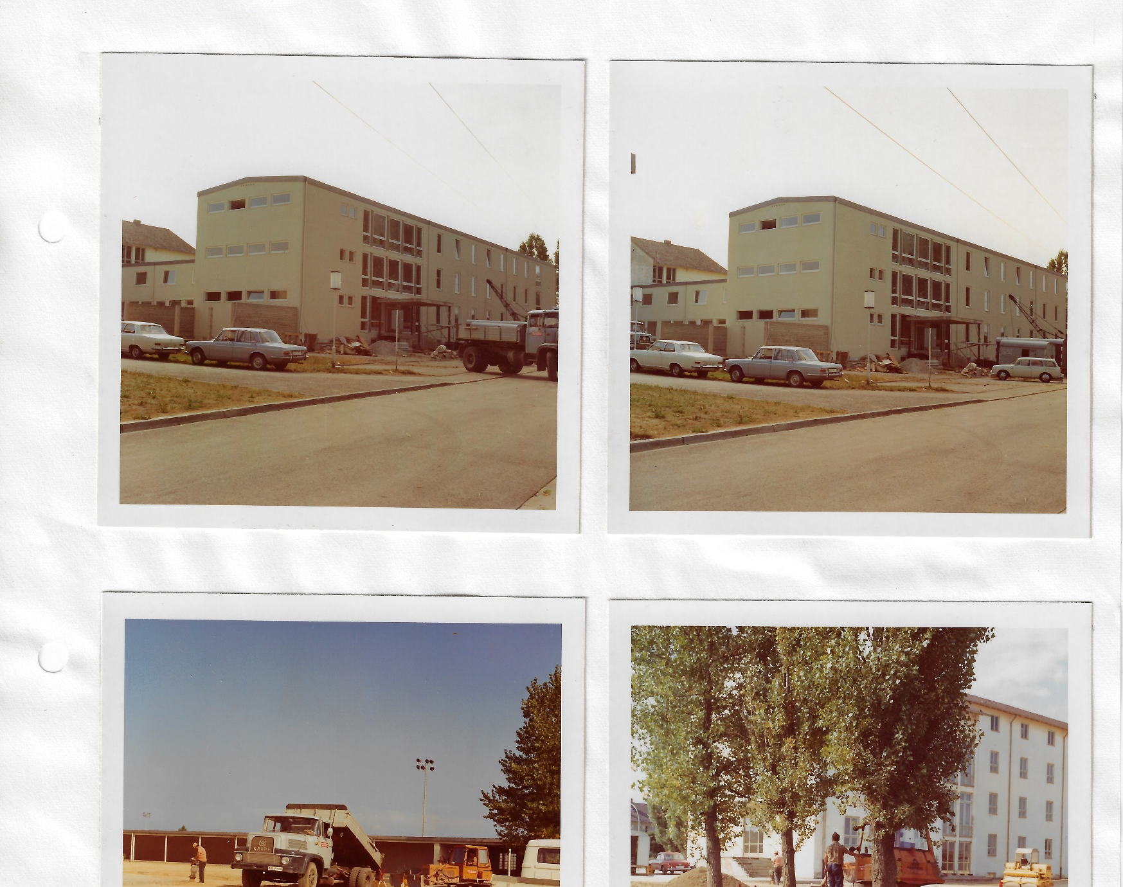
Bau der Hauptschule
1970_71

Slide 5
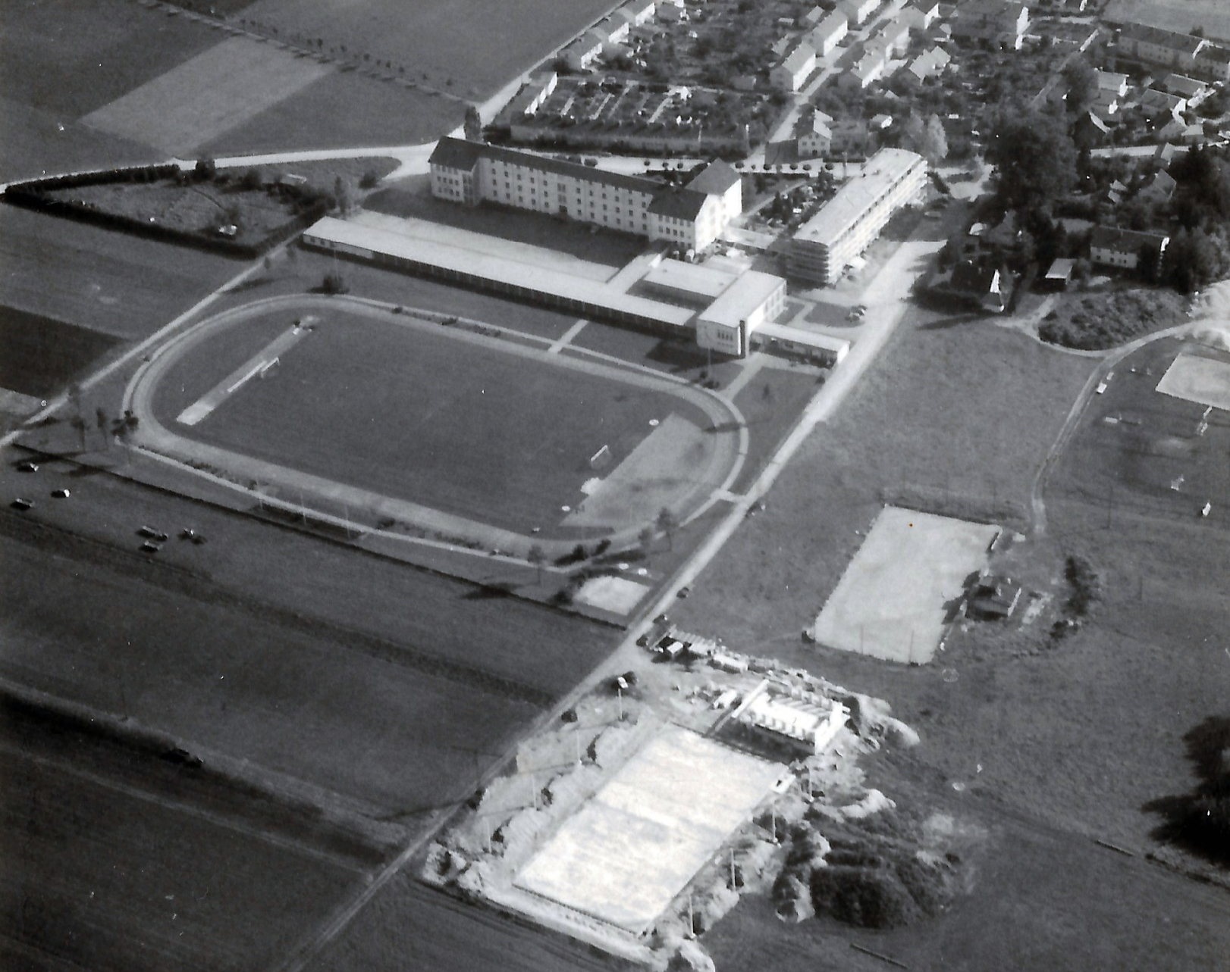
Luftaufnahme
Volksschule
Stadion
1971

Slide 6
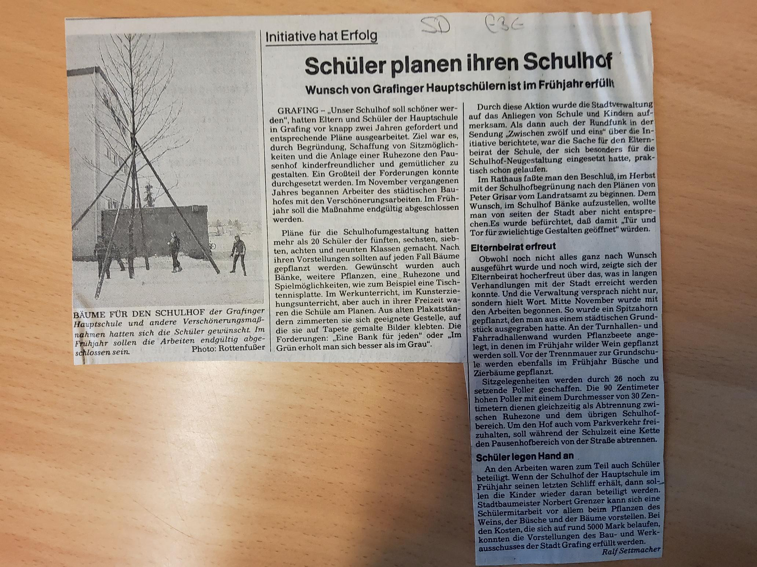
Schulhof

Slide 7
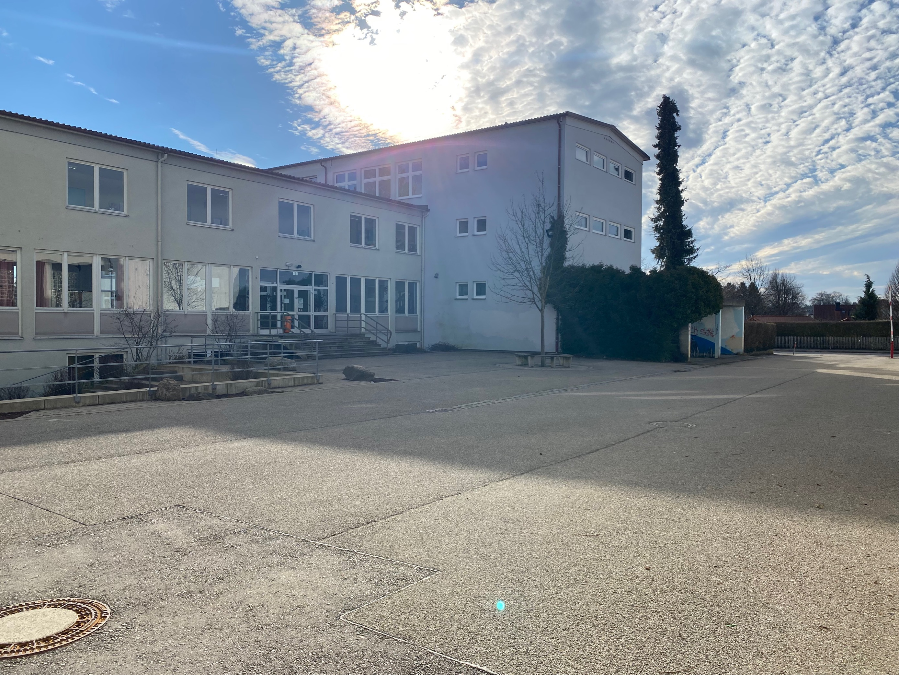
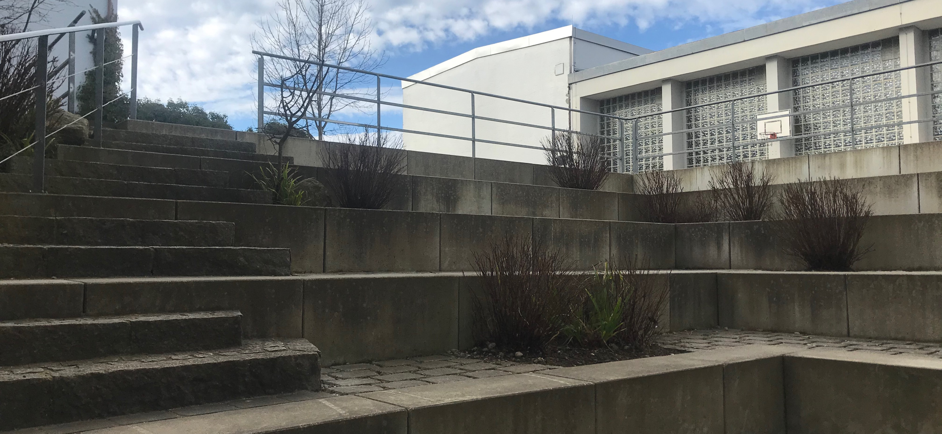
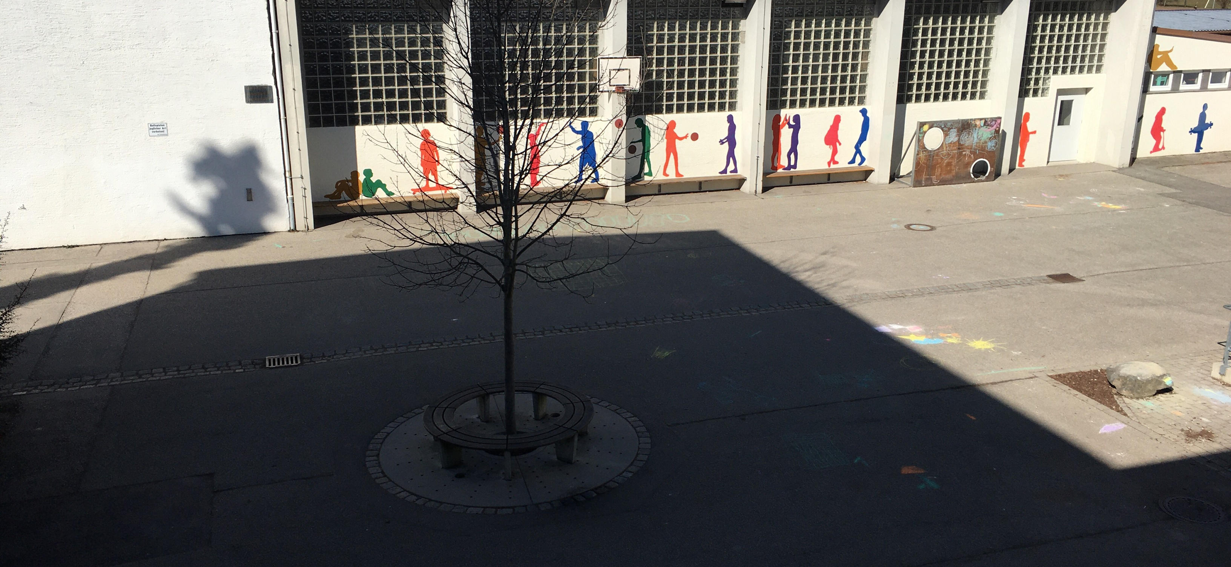
Außenanlagen
Atrium
2001 geplant

Slide 8
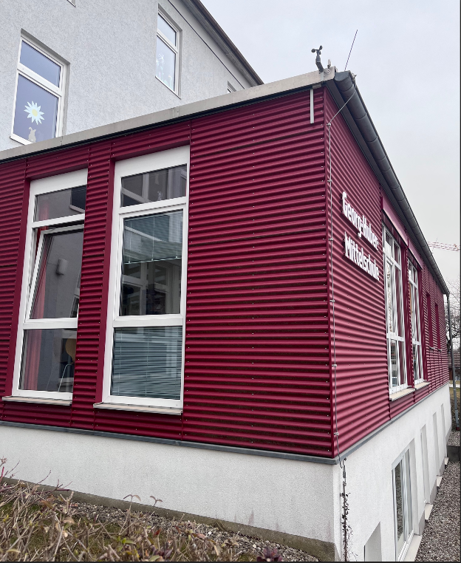
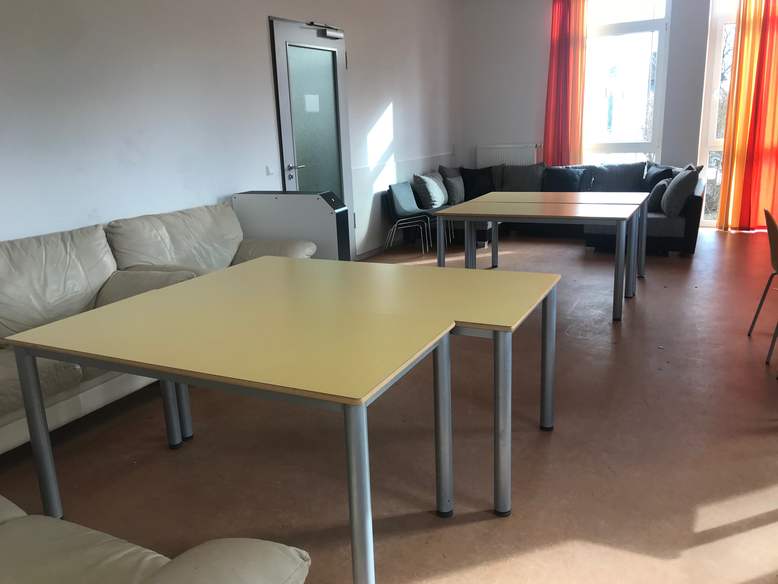
Anbau
Mittagsbetreuung
2004

Slide 9
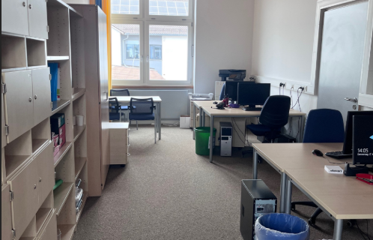
Lehrerarbeits-zimmer

Slide 10
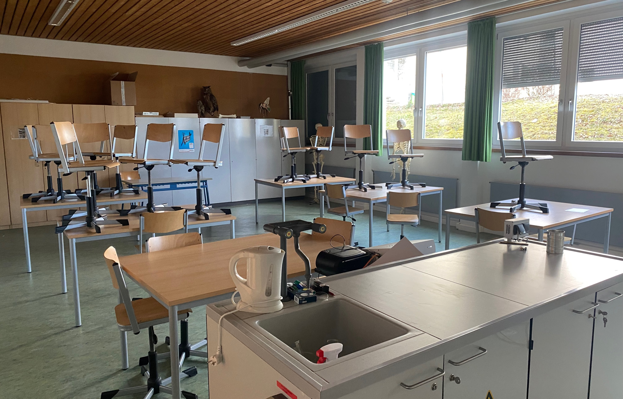
Neuer
NT-Raum

Slide 11
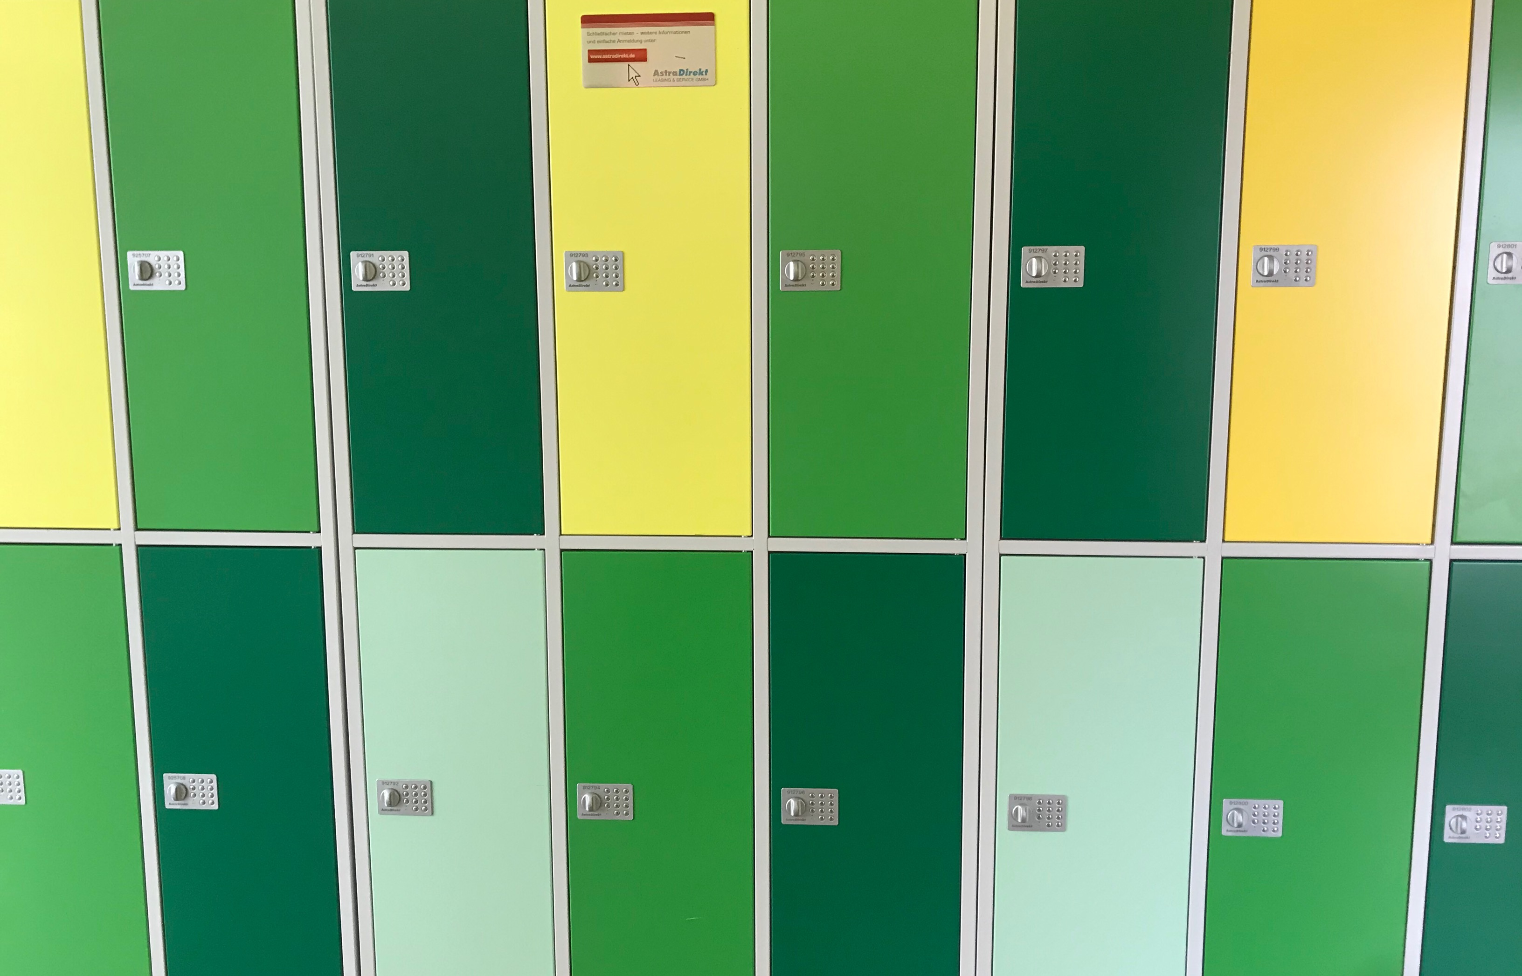
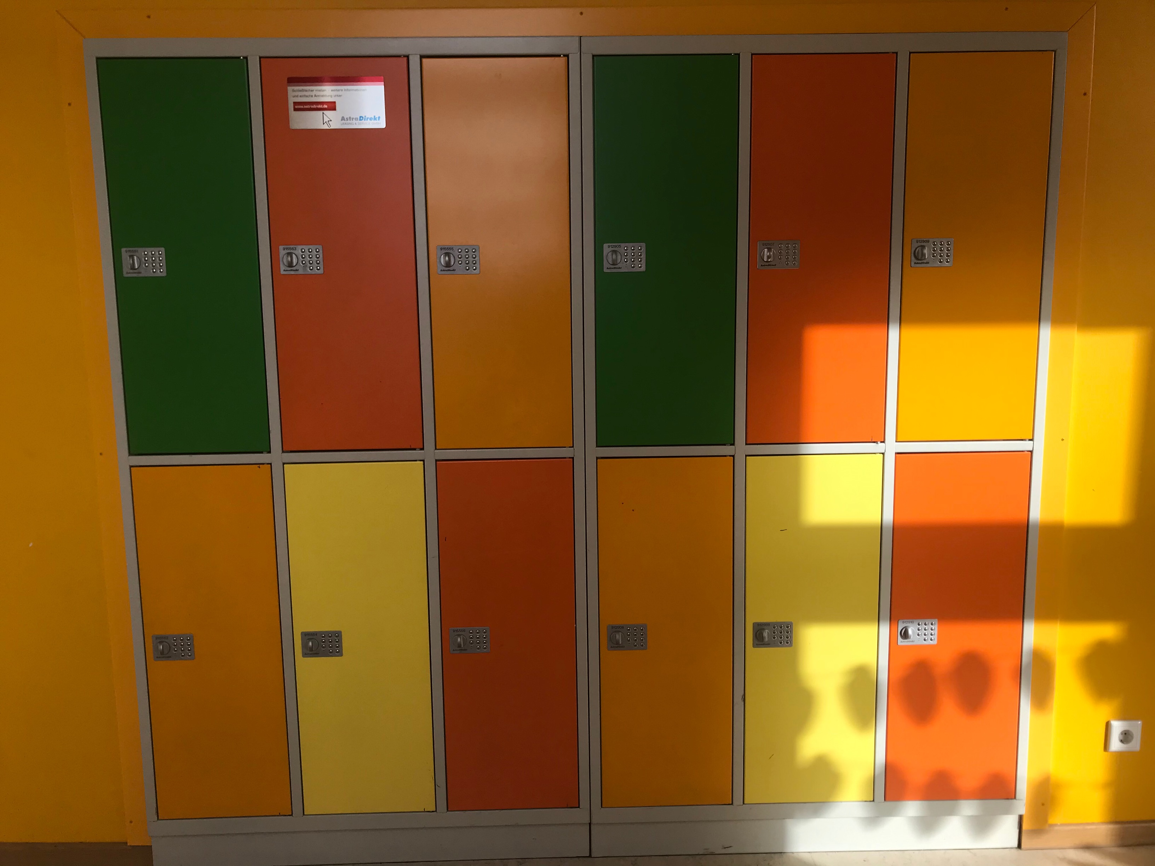
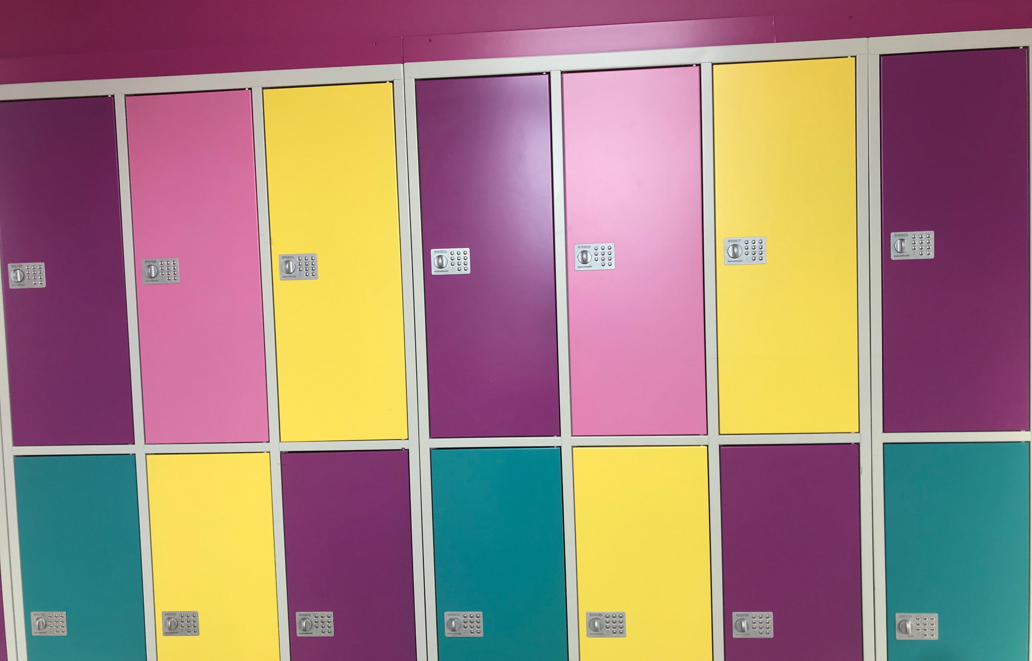
Erste Spinde
Spinde auf allen Stockwerken
2013/2017

Slide 12
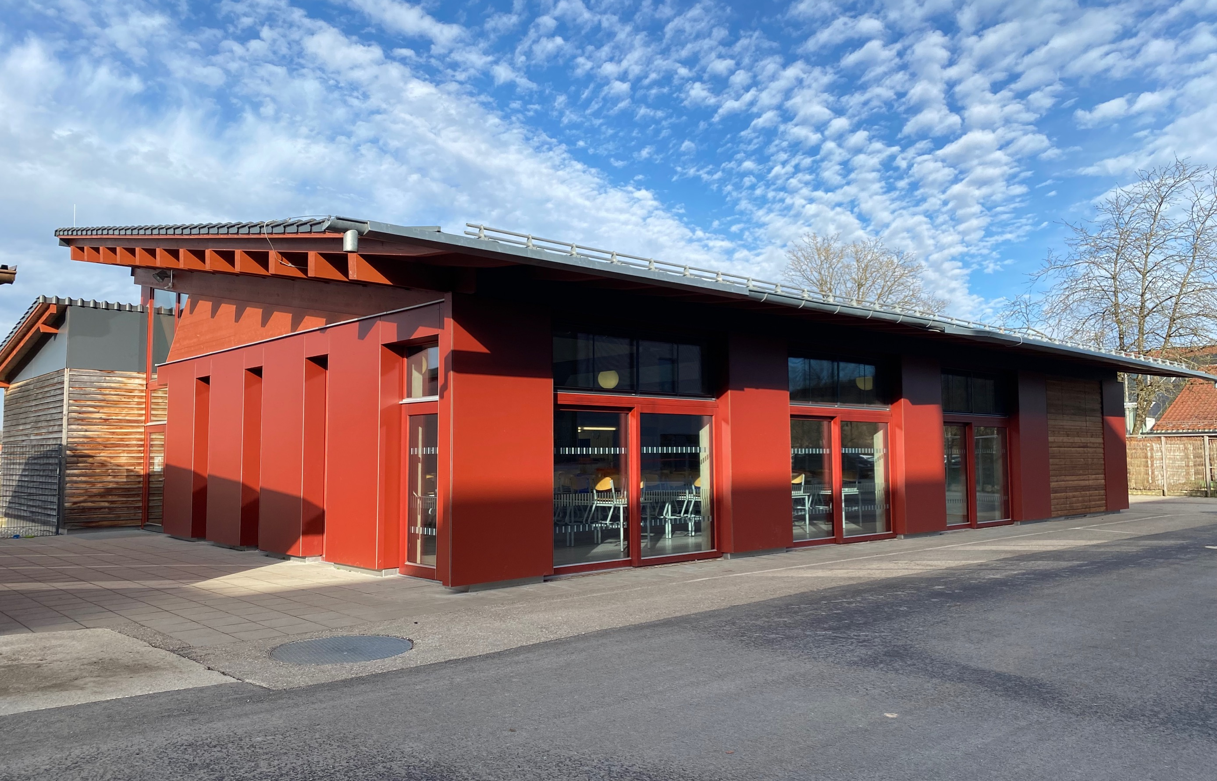
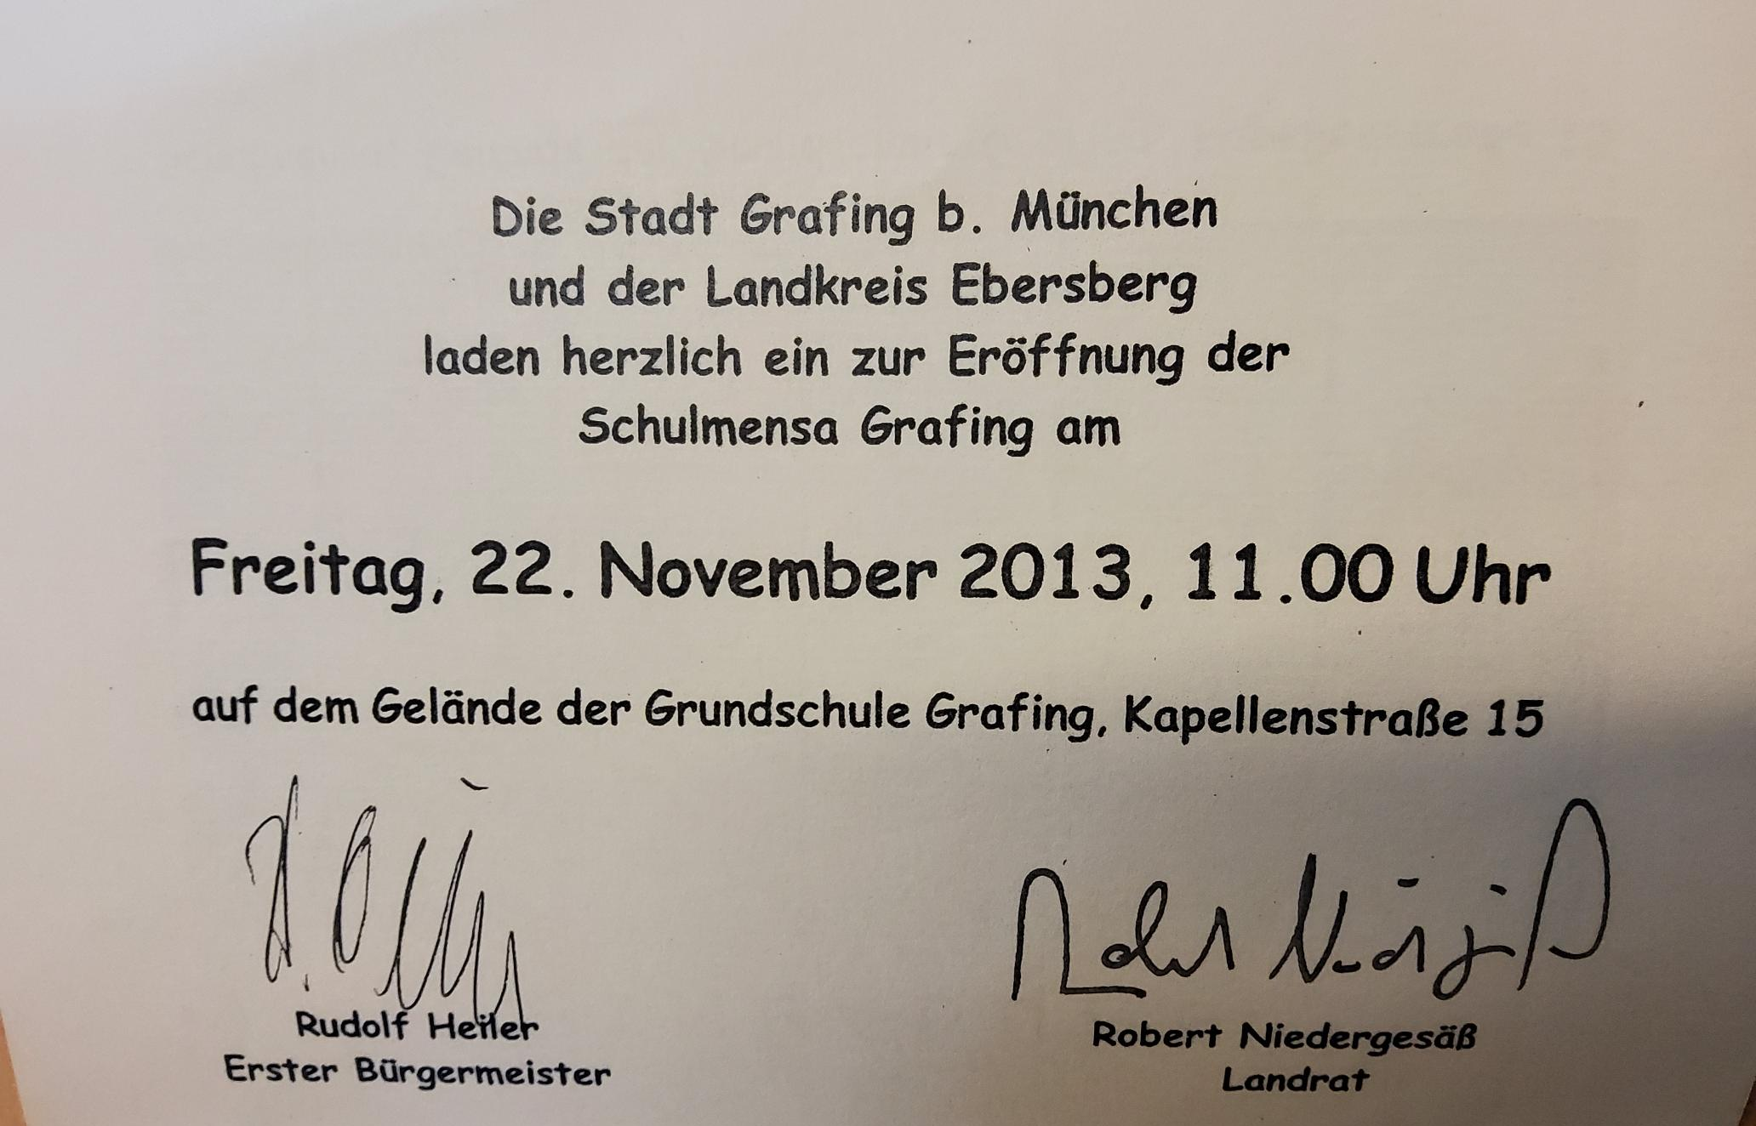
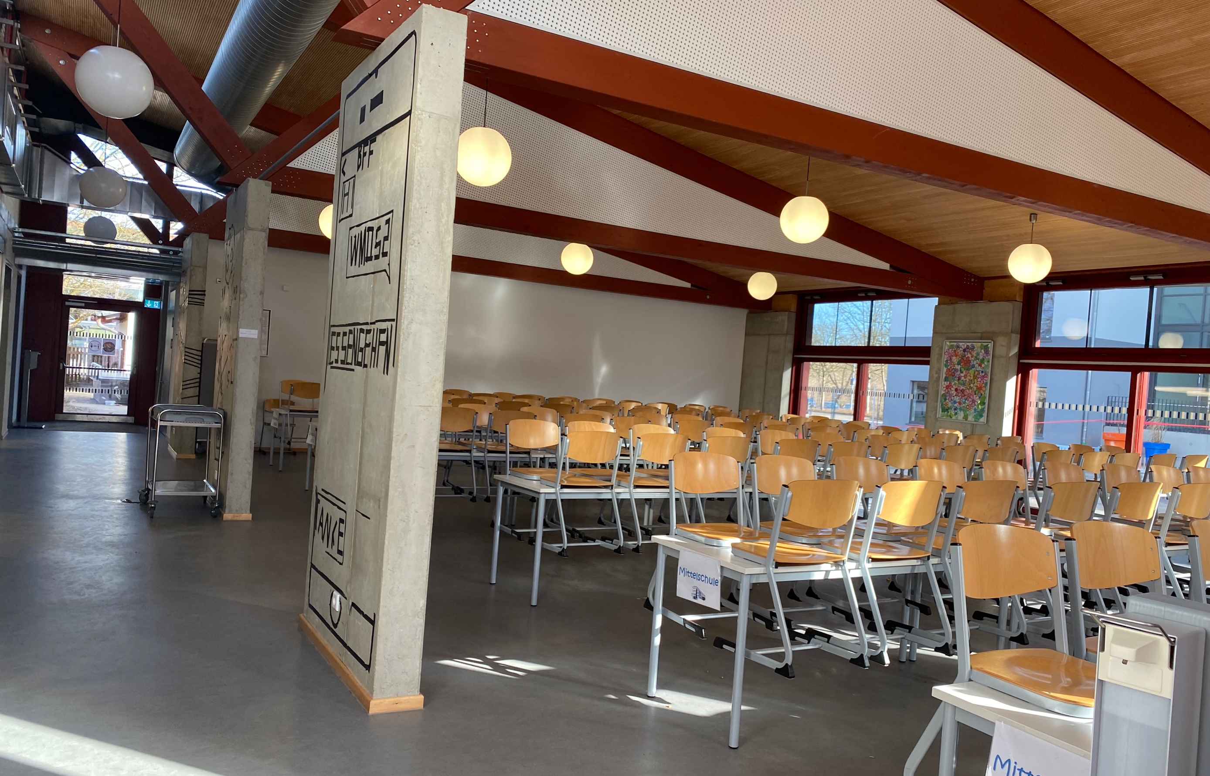
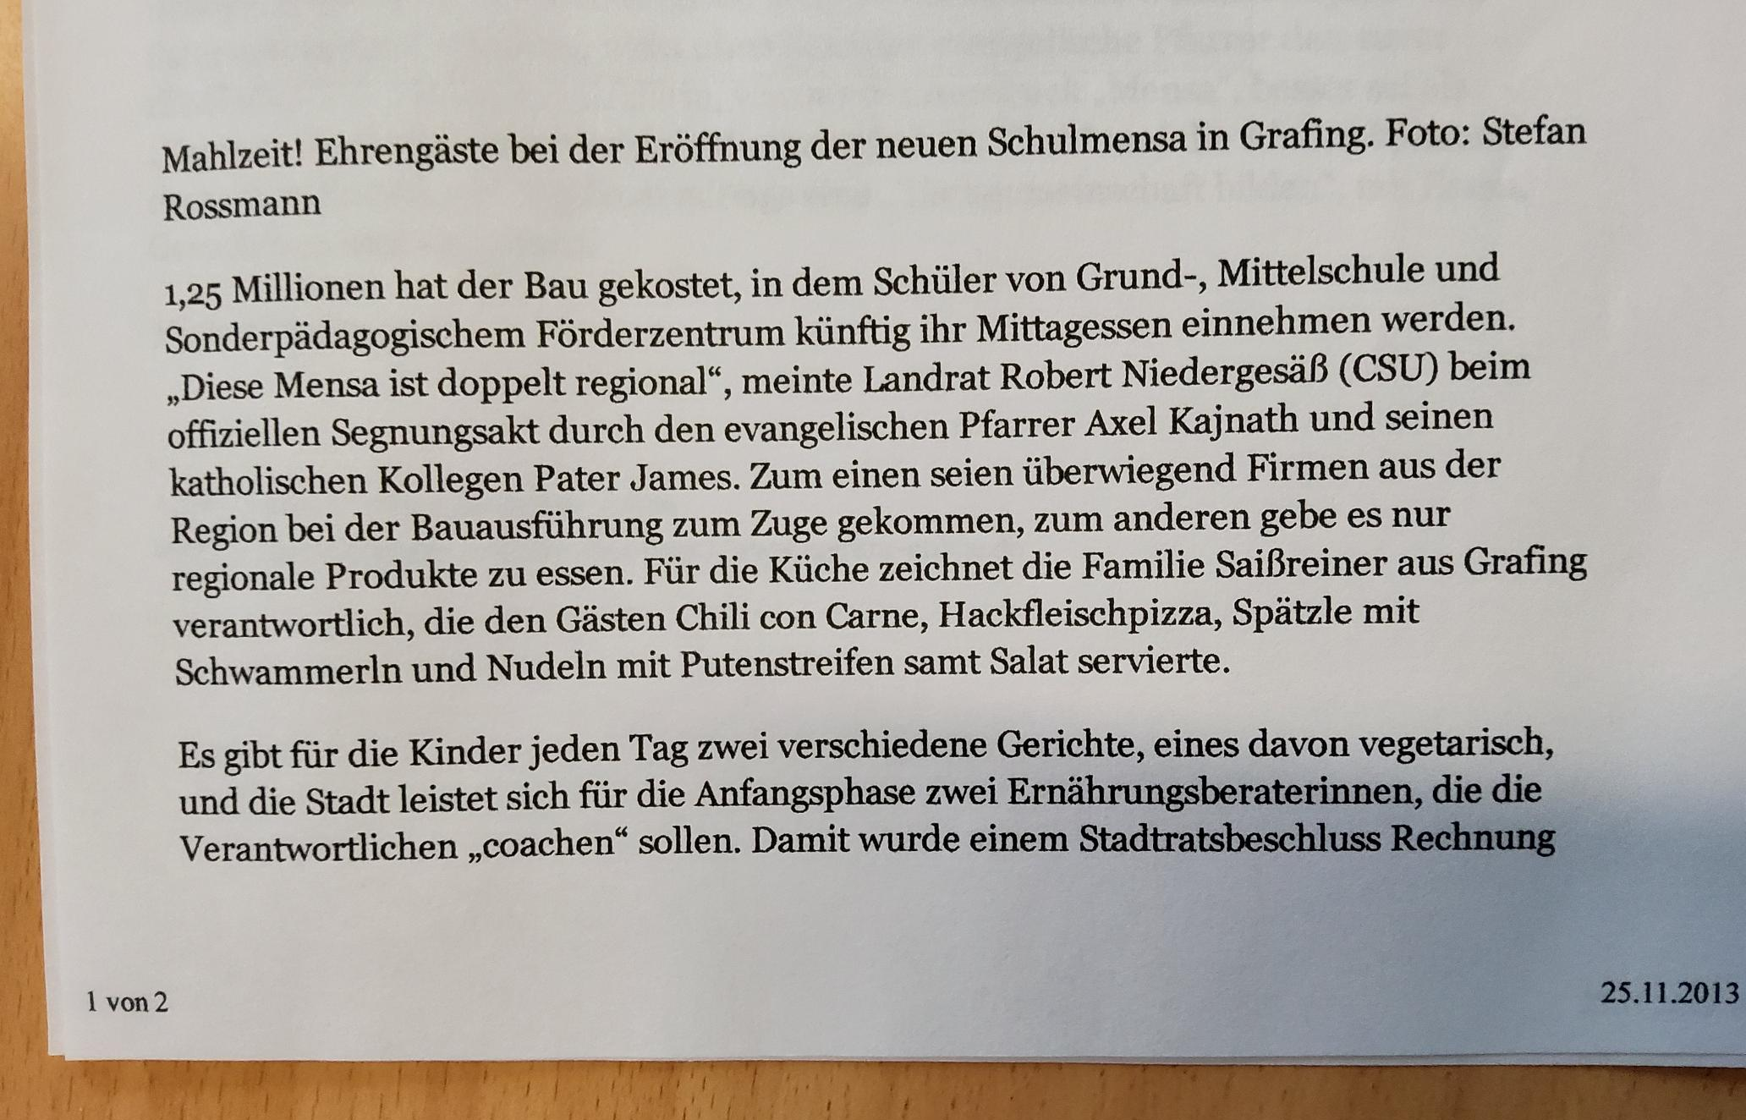
Mensabau
2013

Slide 13
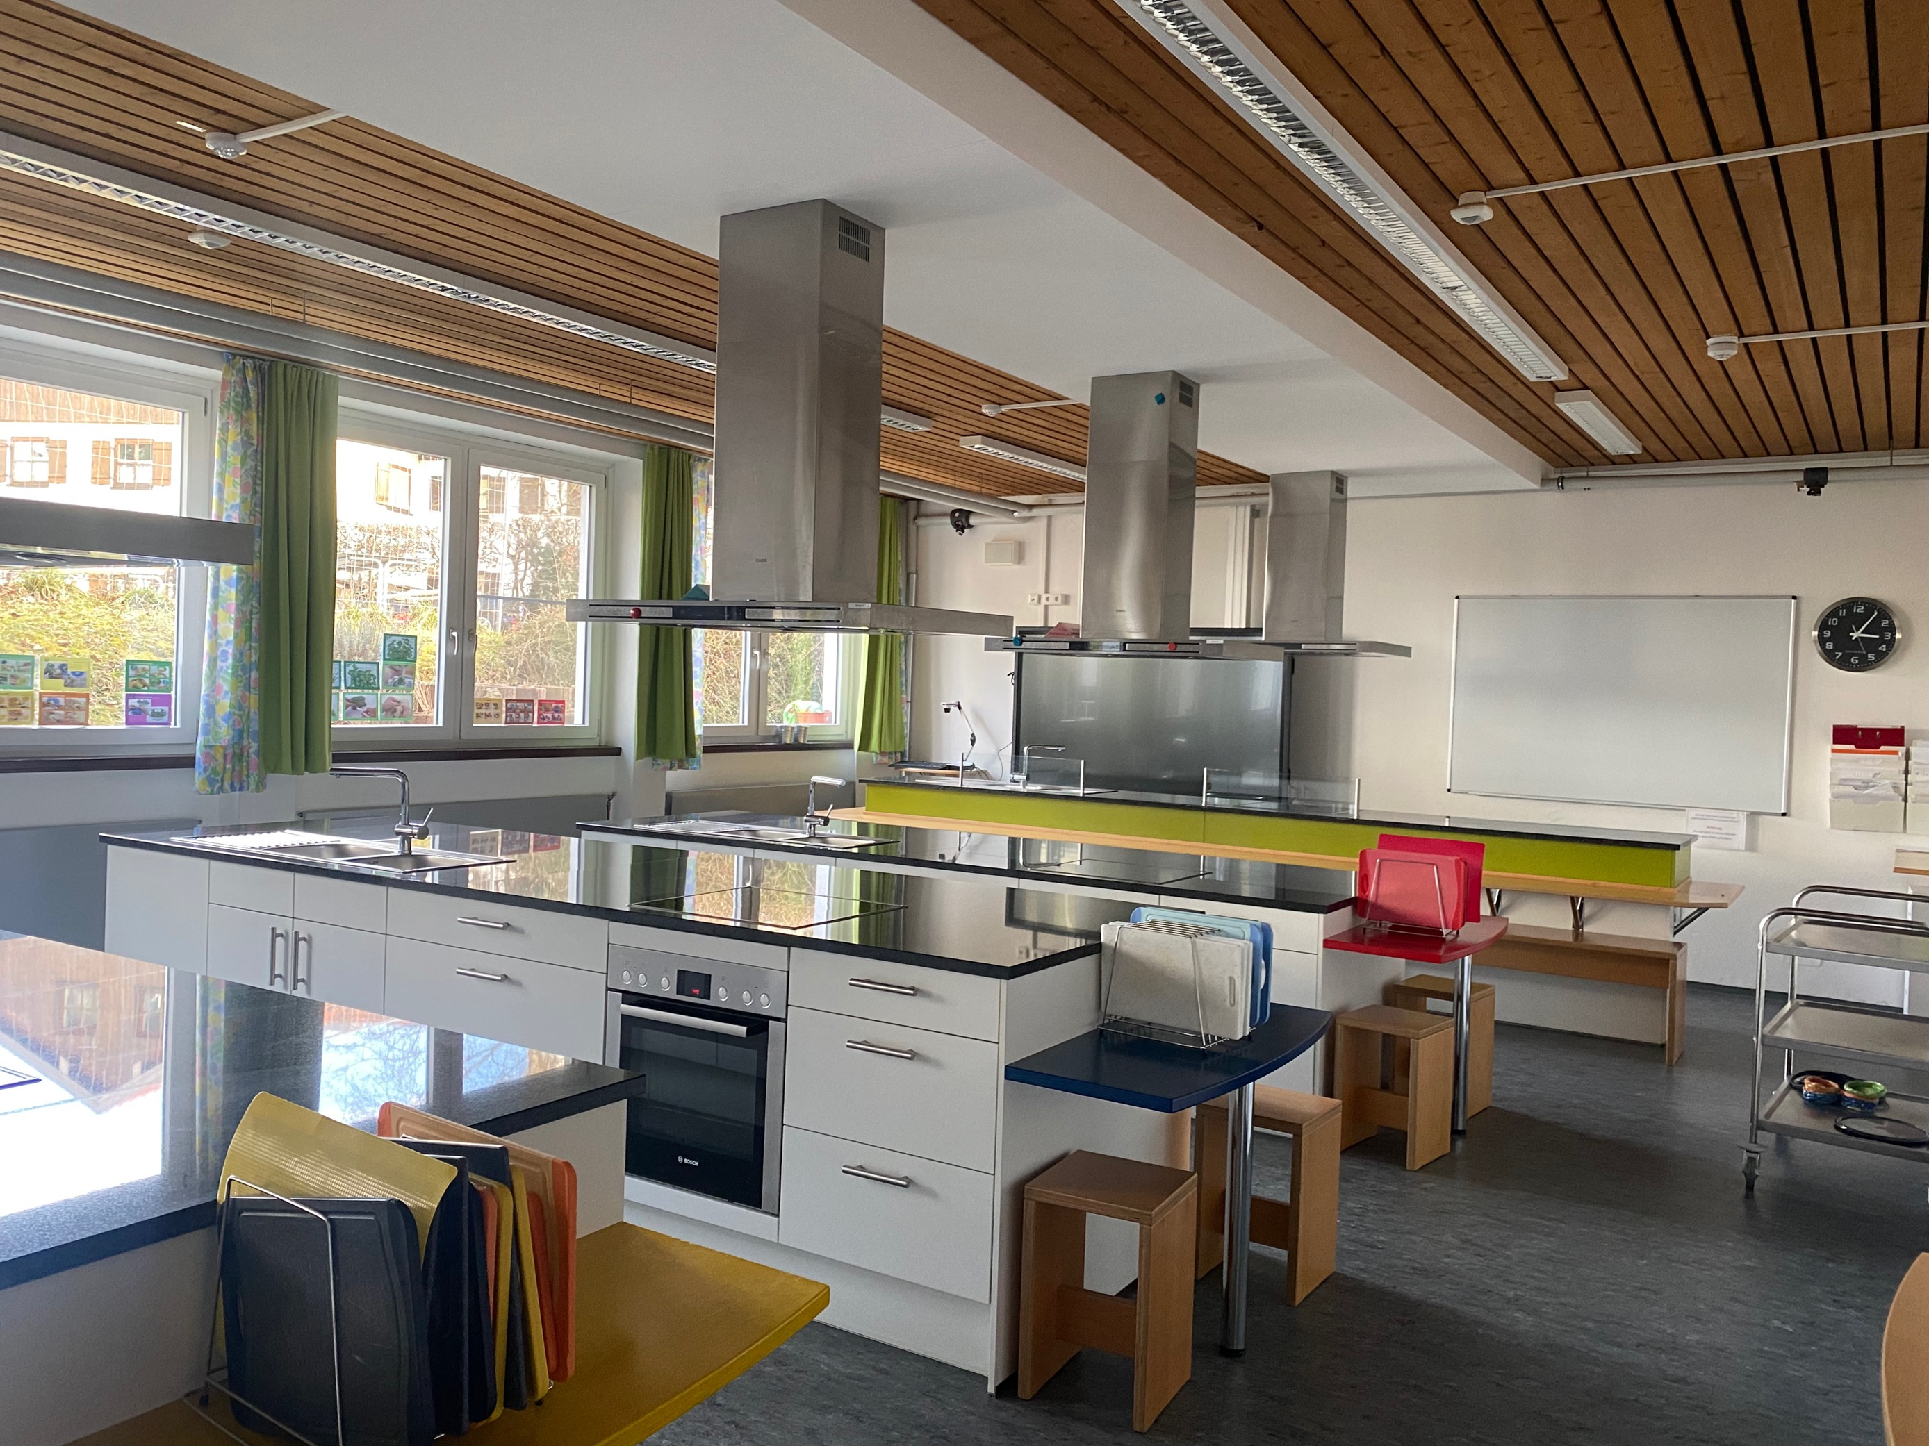
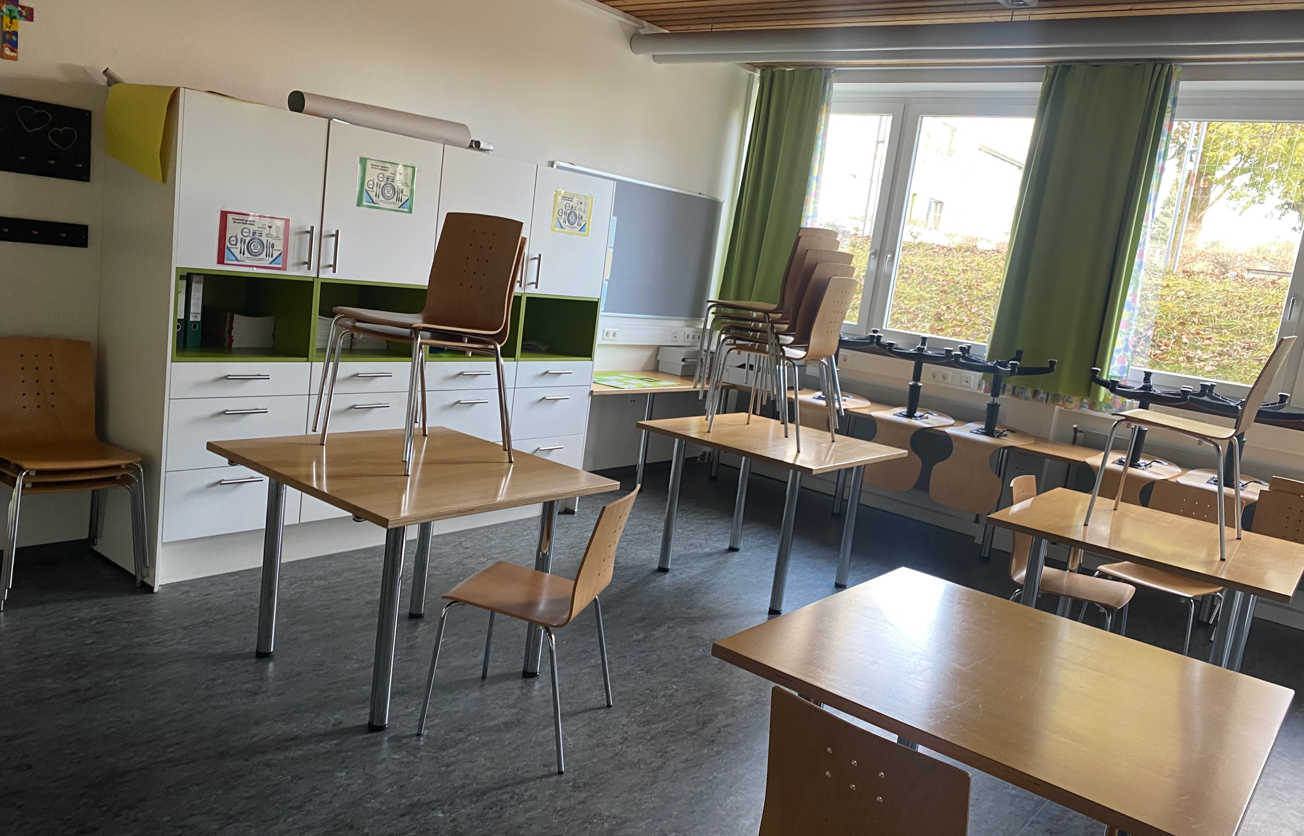
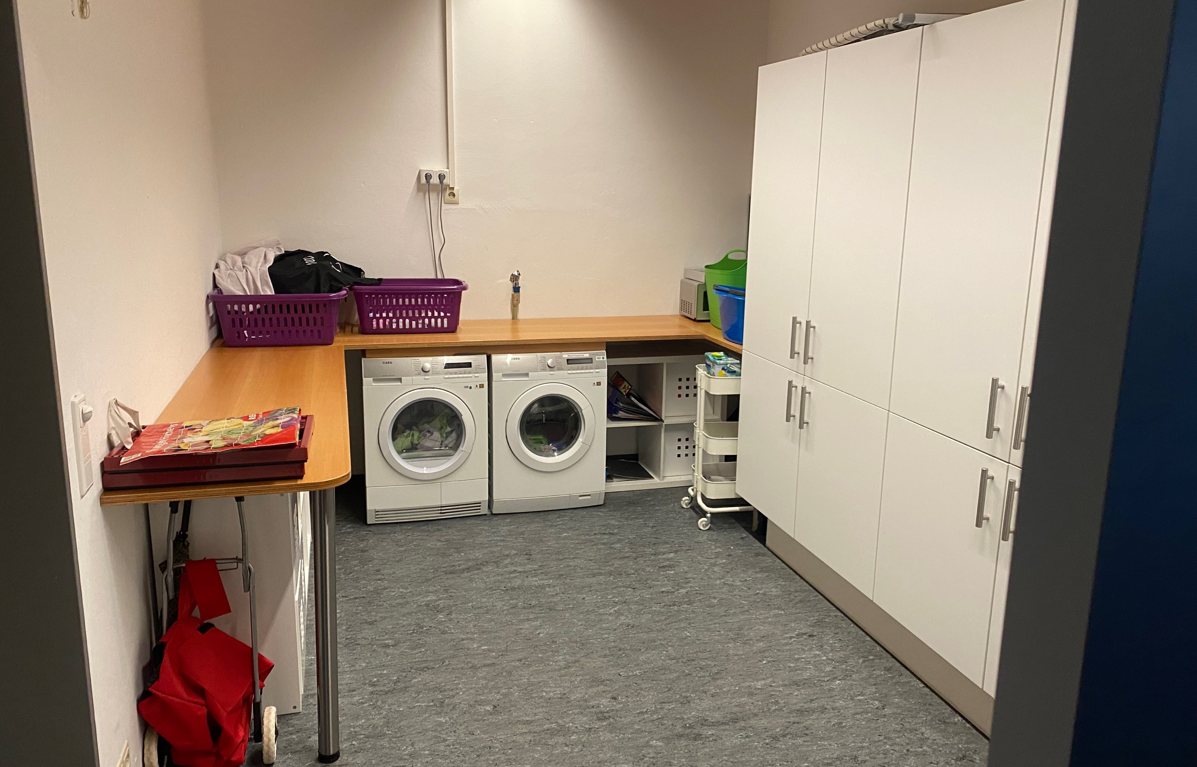
Sanierung
Lehrküche
Erweiterung
Nebenraum
Lehrküche
2014_2015

Slide 14
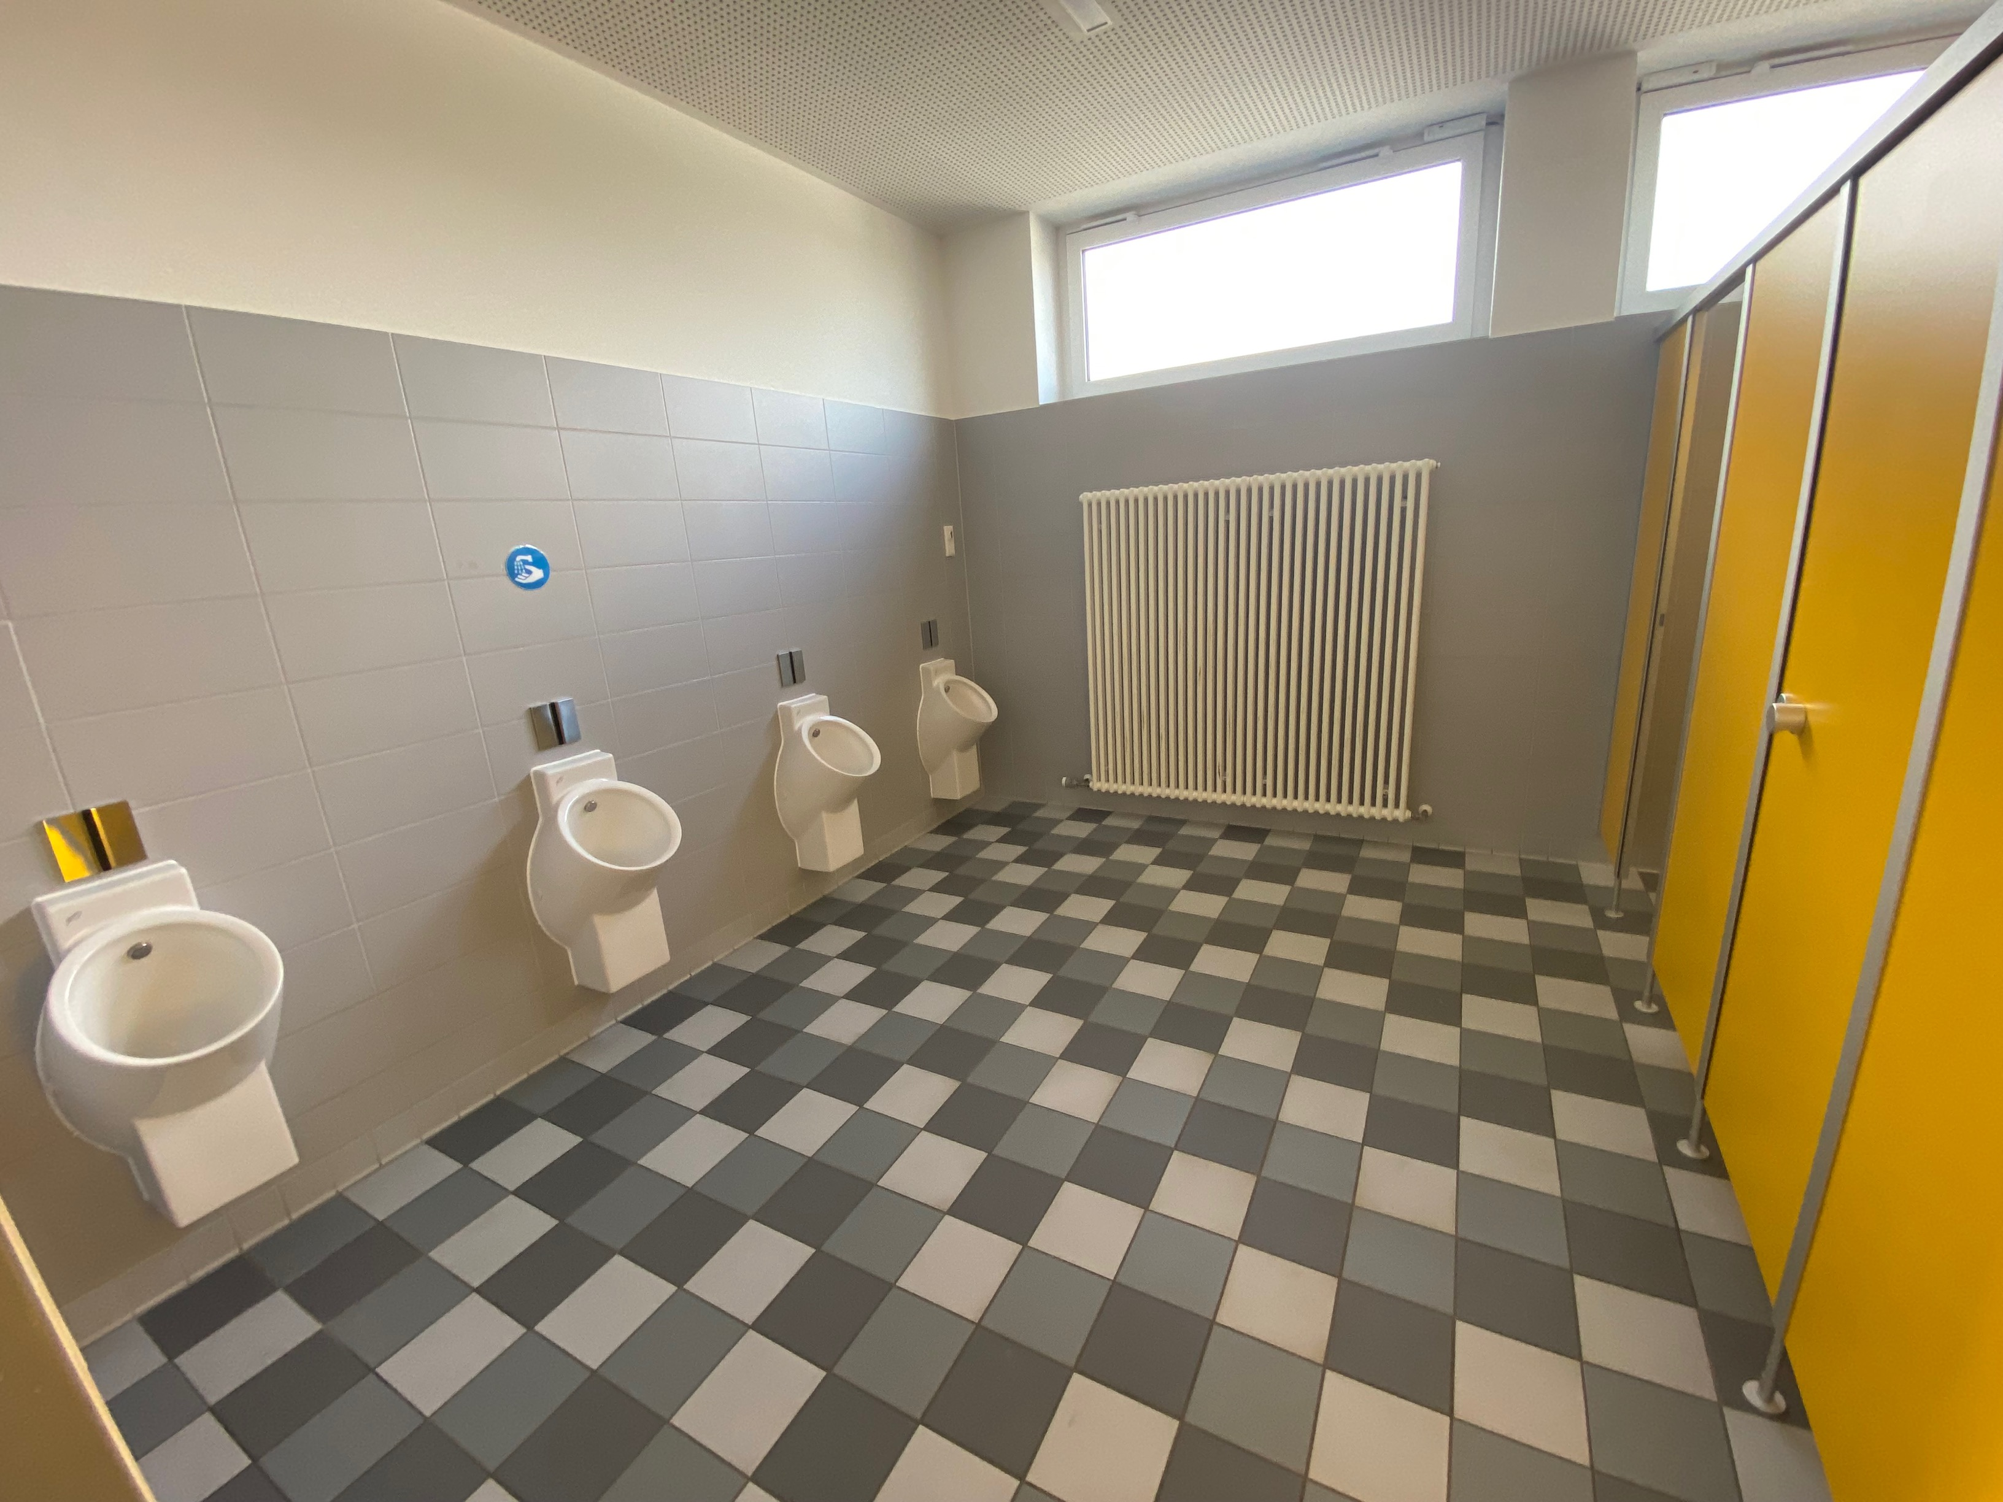
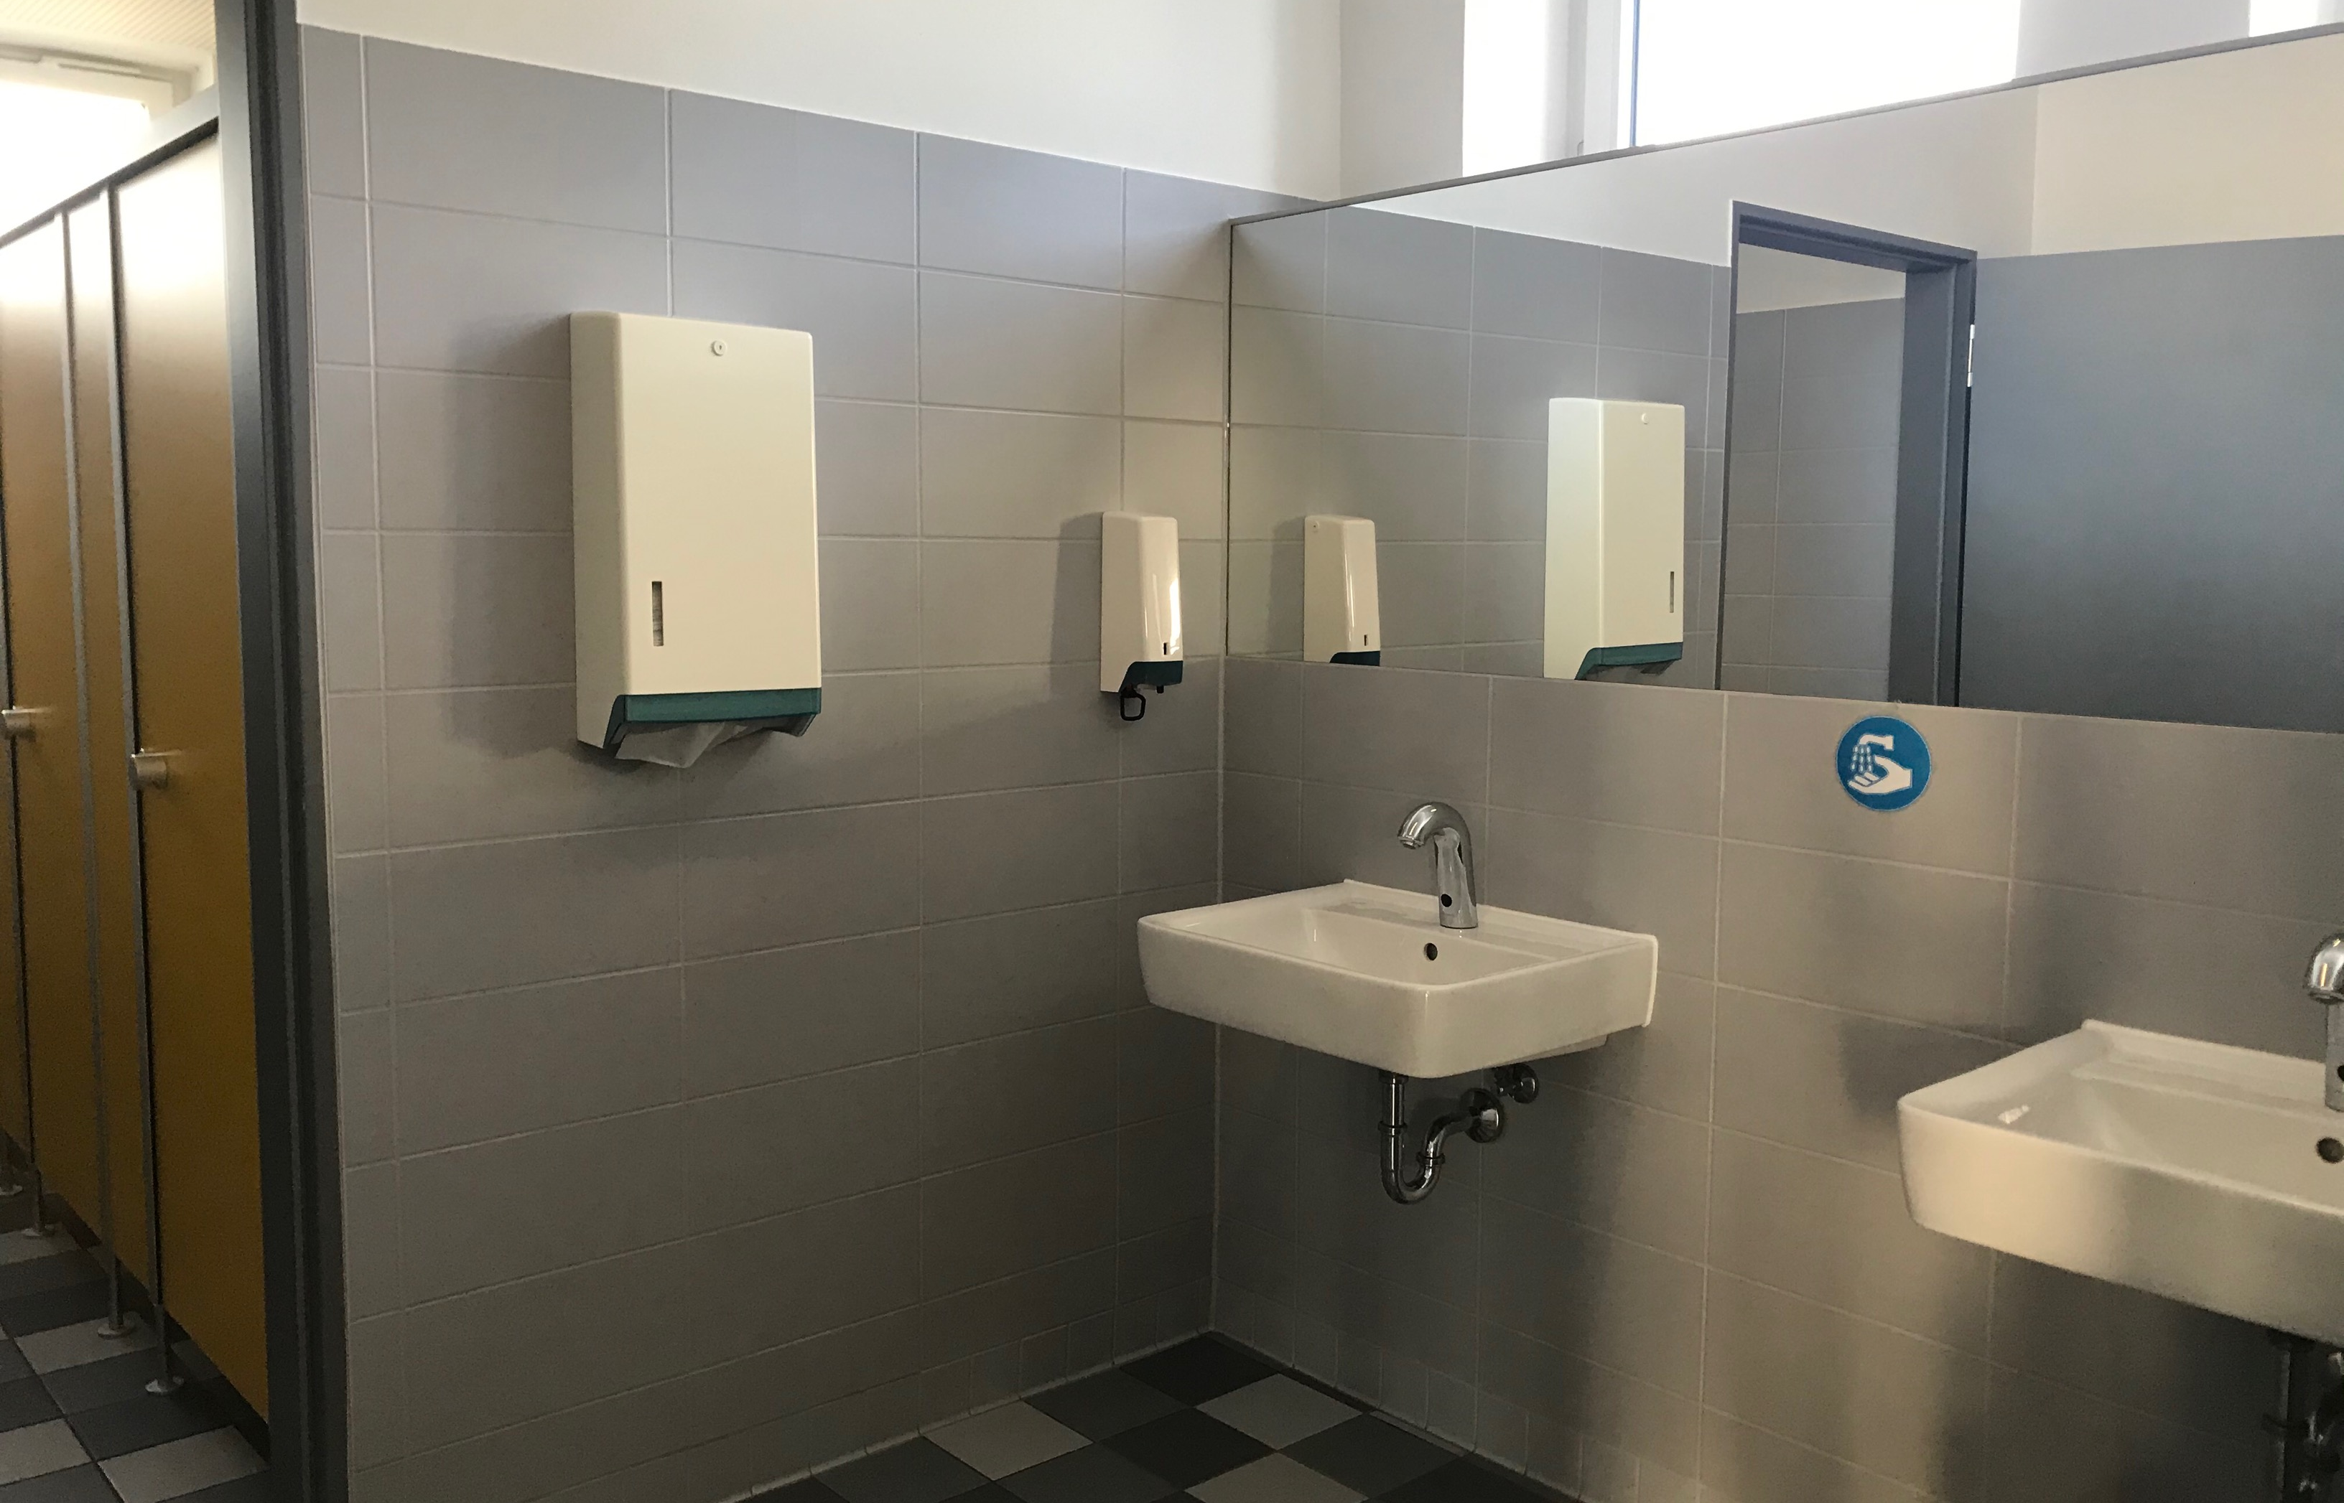
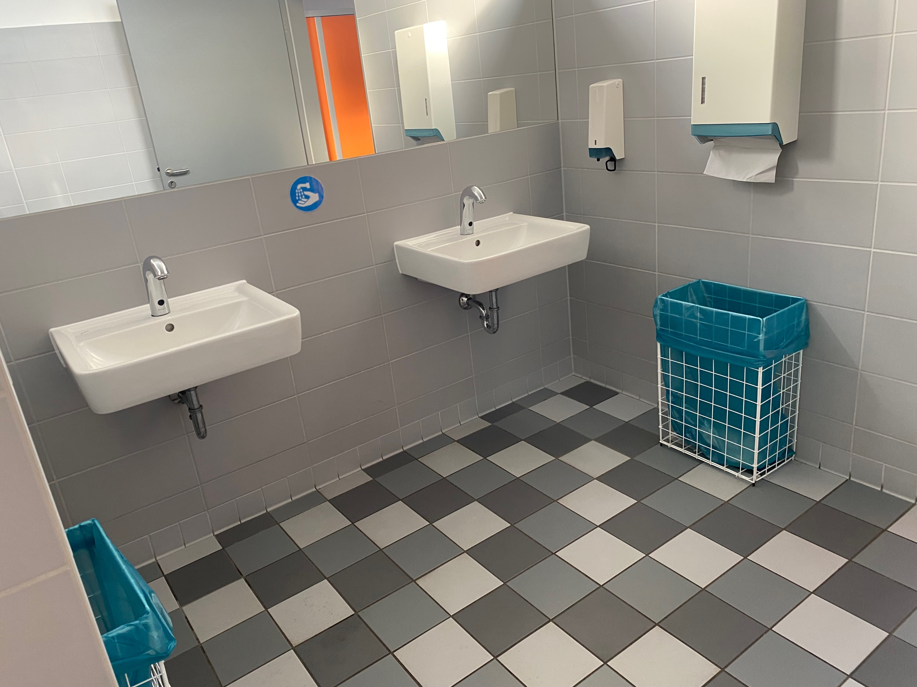
Sanierung
WC-Anlagen
2015

Slide 15
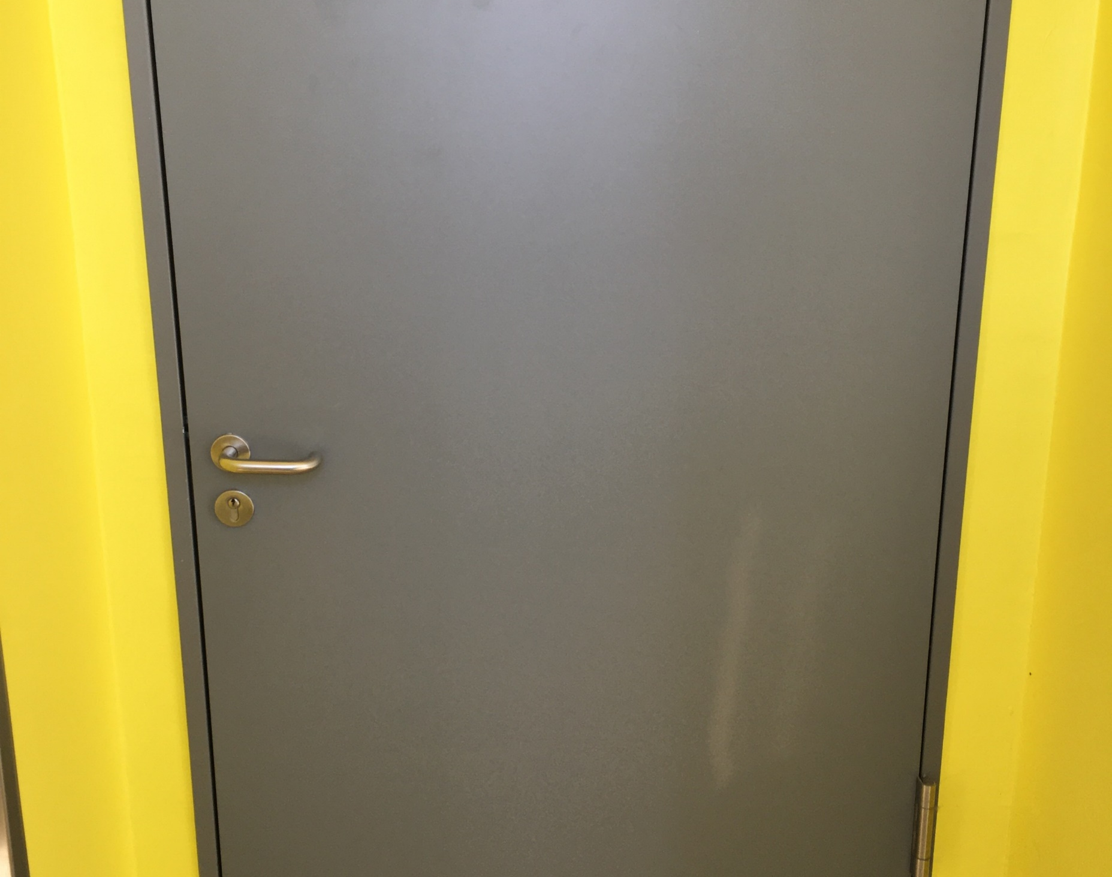
Neue Klassenzimmer-türen
2015

Slide 16
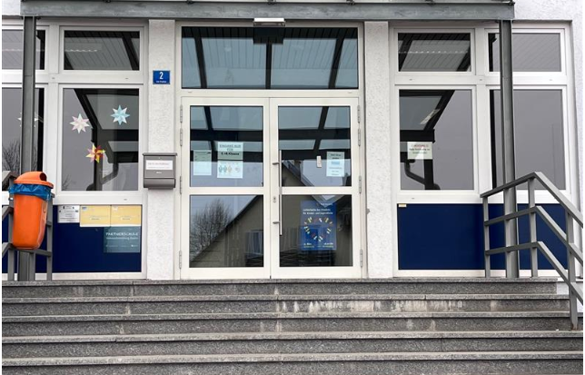
Neue
Haupteingangs-türe
2015

Slide 17
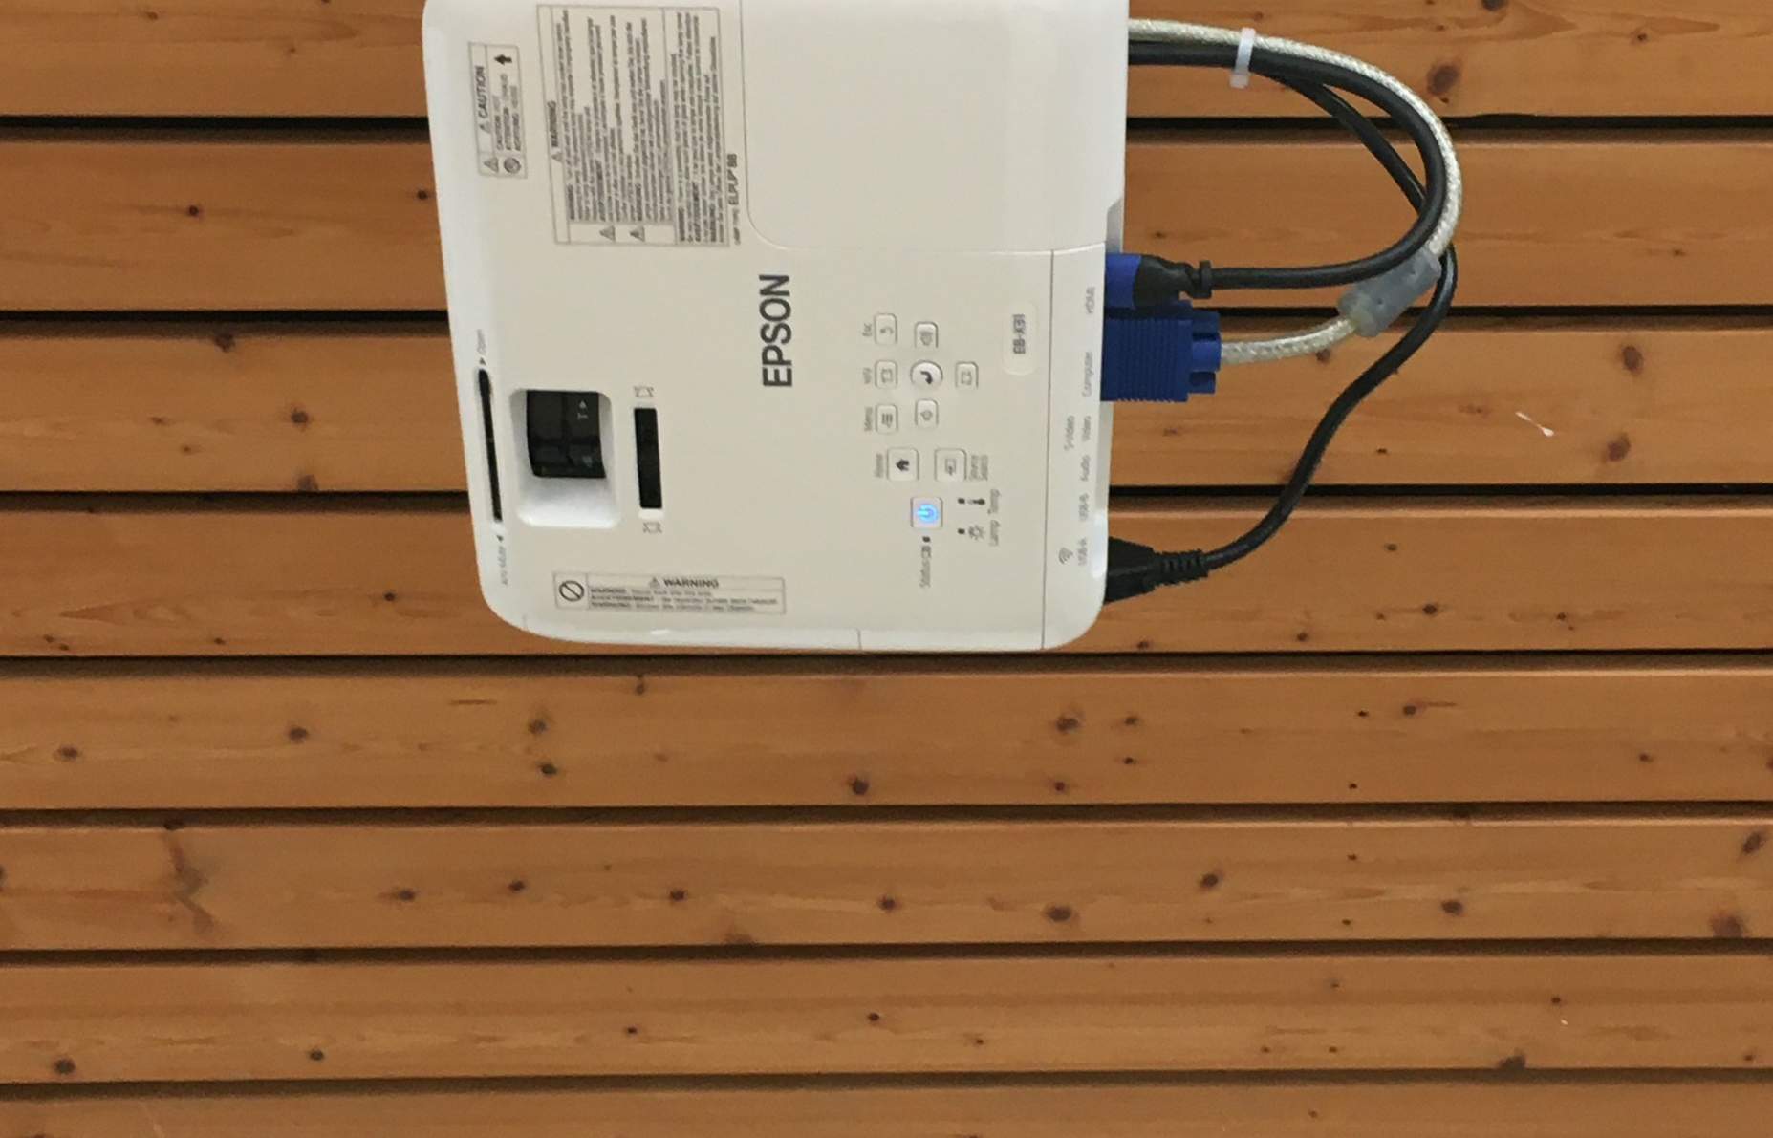
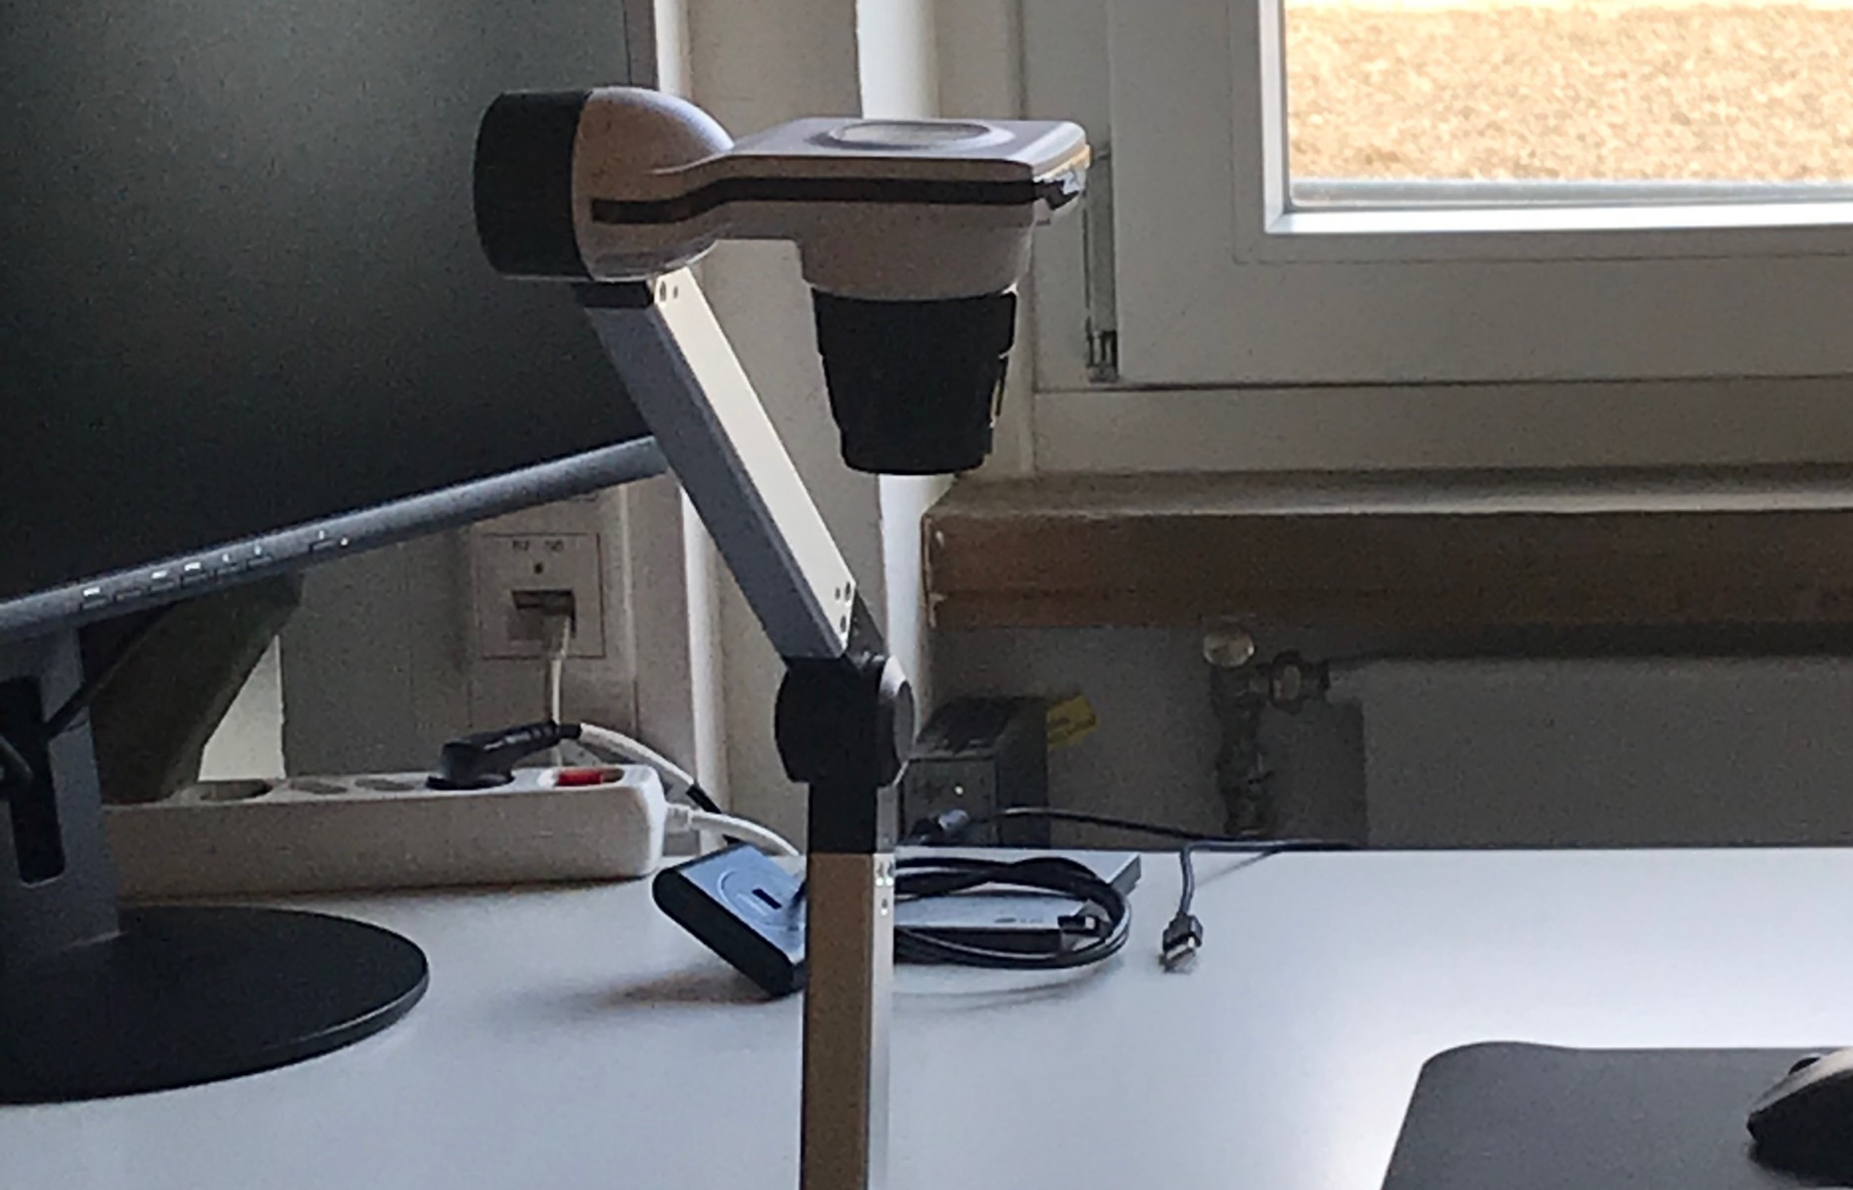
Beginn Ausstattung
Beamer
Dokumenten-kameras
2015

Slide 18
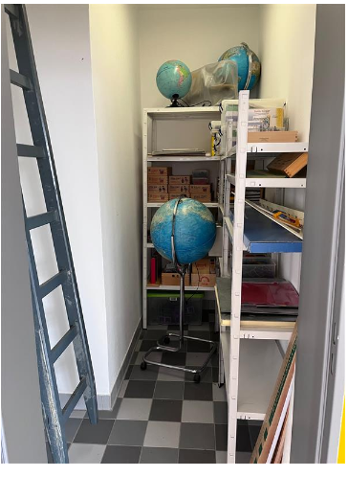
Materialraum
2. Stock
2015

Slide 19
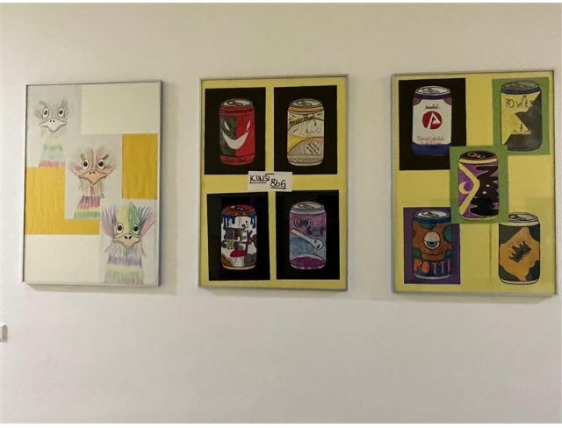
Bilderrahmen
Gänge
2015

Slide 20
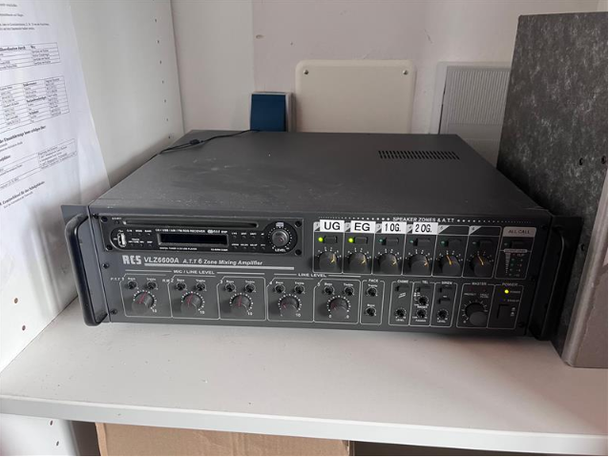
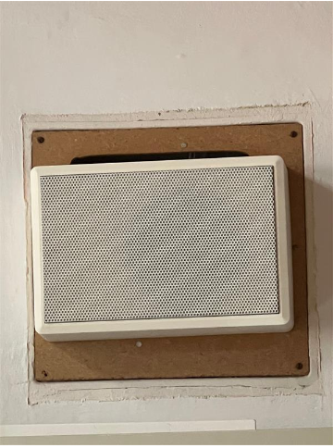
Neue
Lautsprecher-anlage
2016

Slide 21
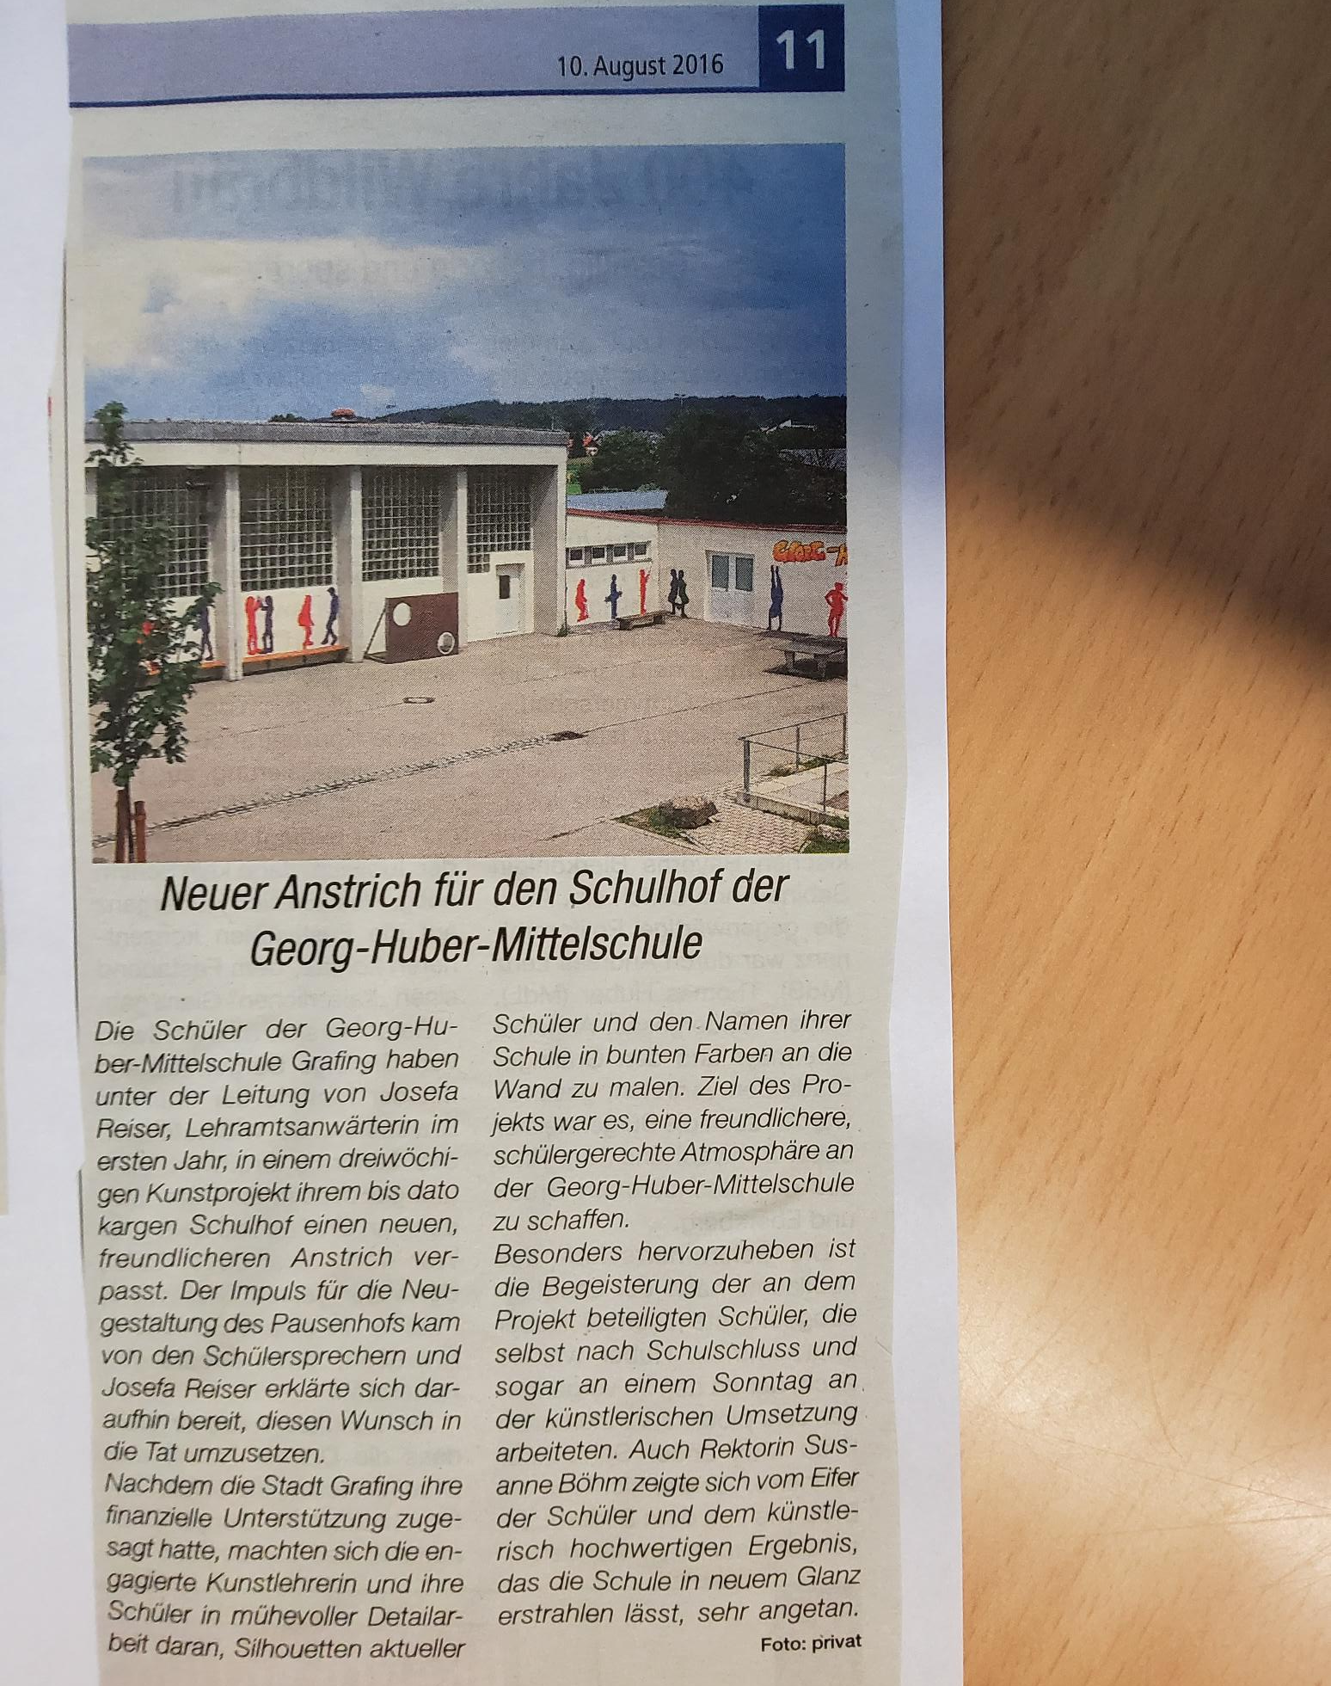
Neuer
Anstrich
2016

Slide 22
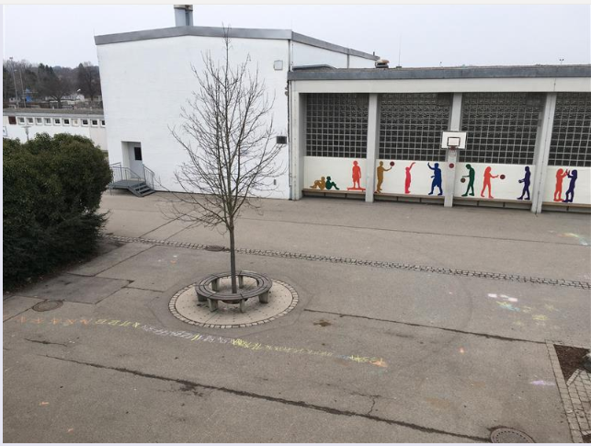
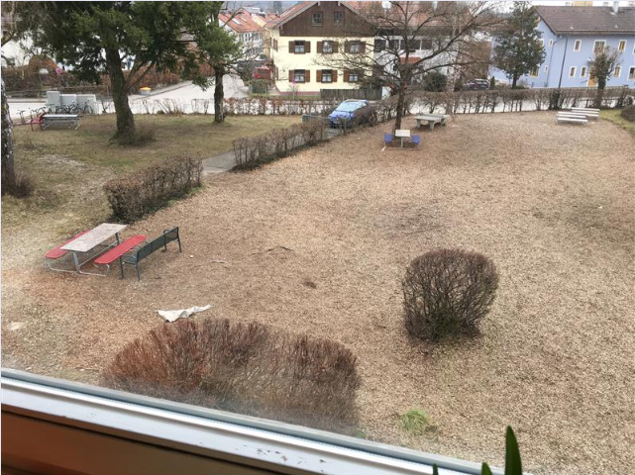
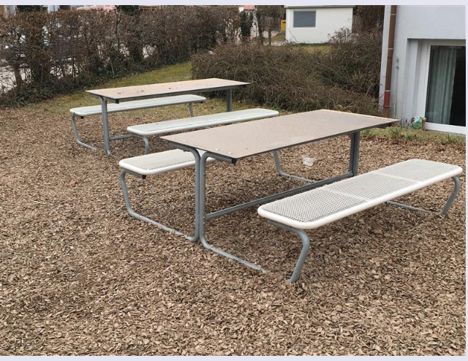
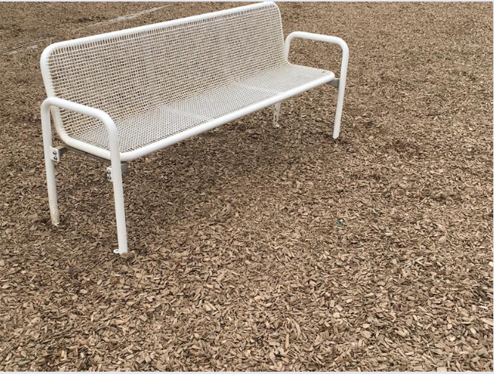
Pausenhöfe
Erneuerung Sitzbänke
Baumscheibe
2016

Slide 23
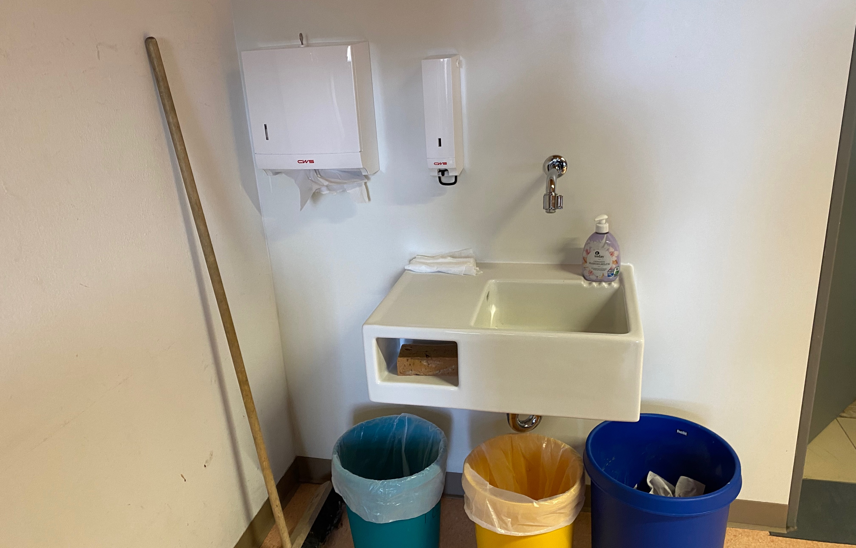
Waschtische
Klassenzimmer
2017

Slide 24
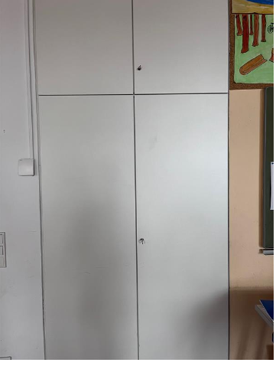
Klassenzimmer-schränke
Neue Türen
2017

Slide 25
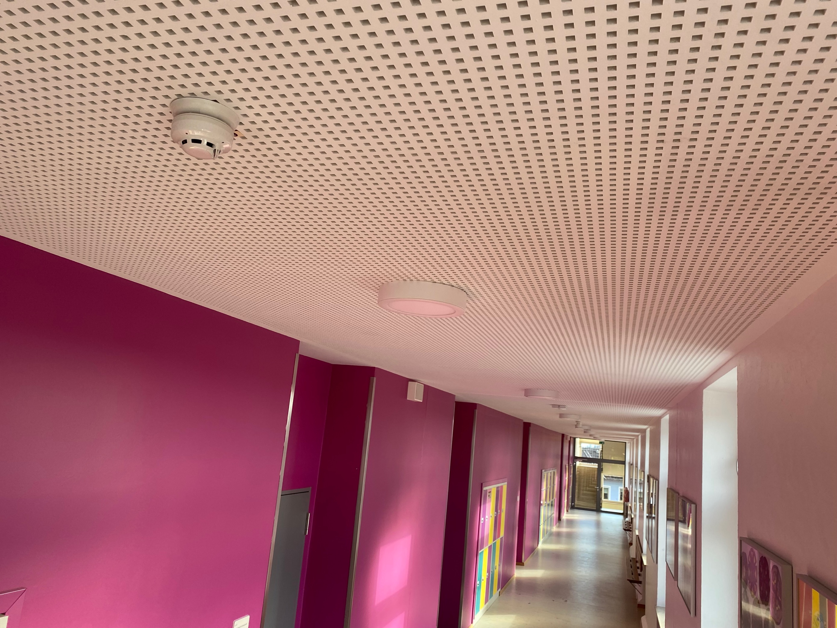
Flure
Akustik- decken
2017

Slide 26
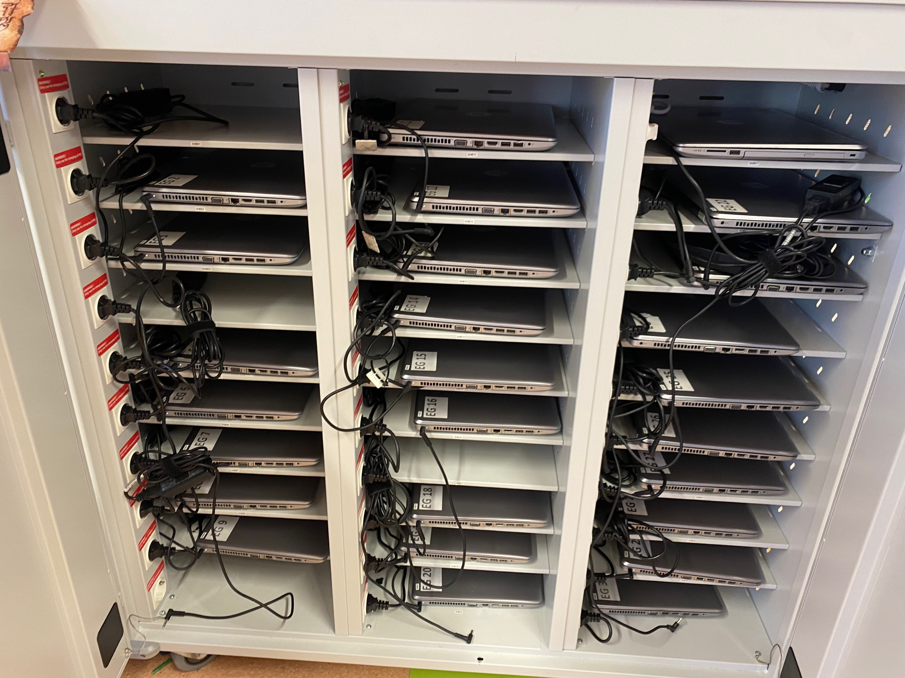
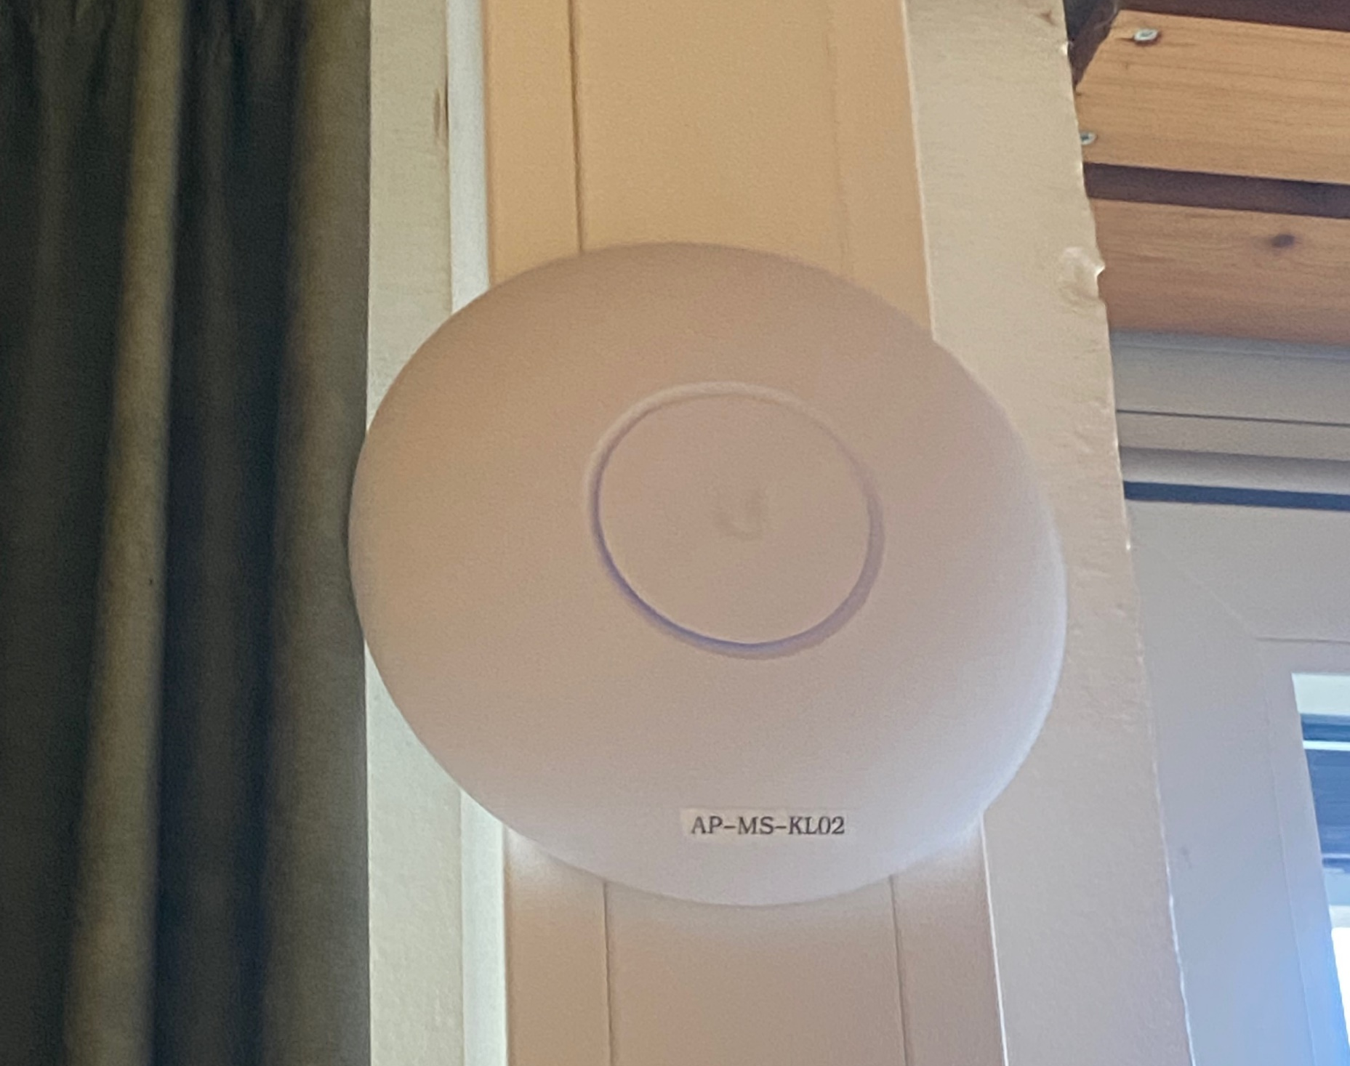
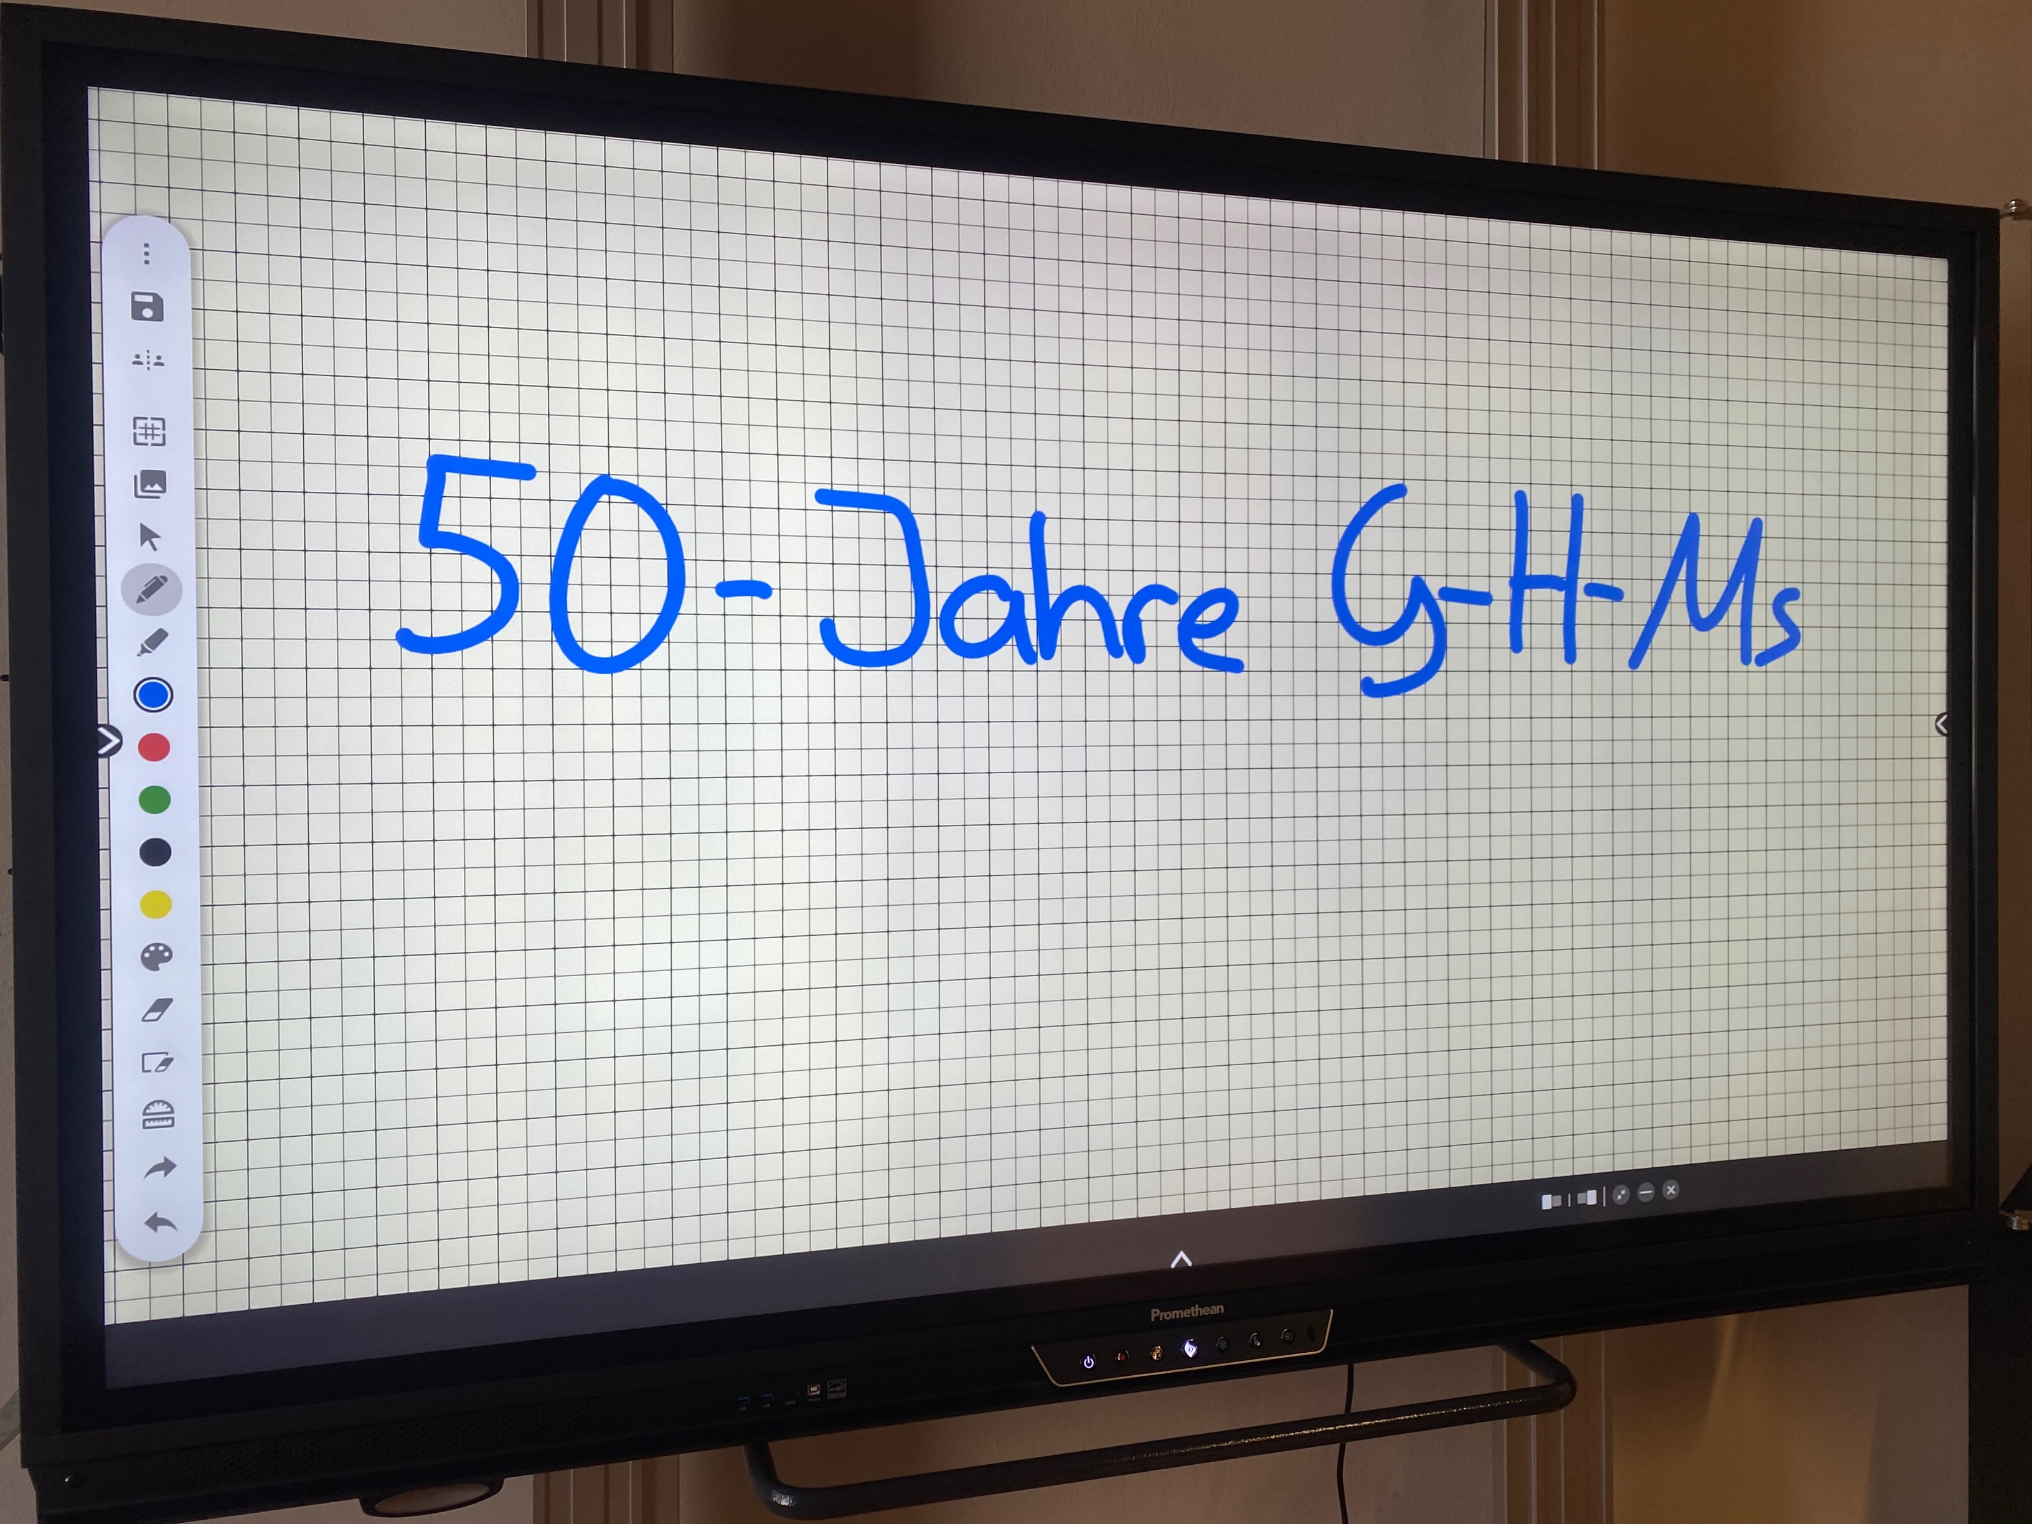
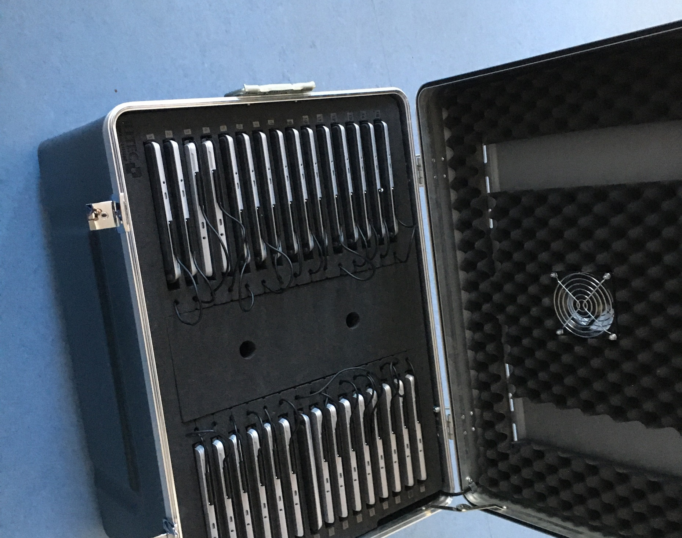
Digitale Ausstattung access points
Laptops surfaces digitale Tafeln
2018_2021

Slide 27
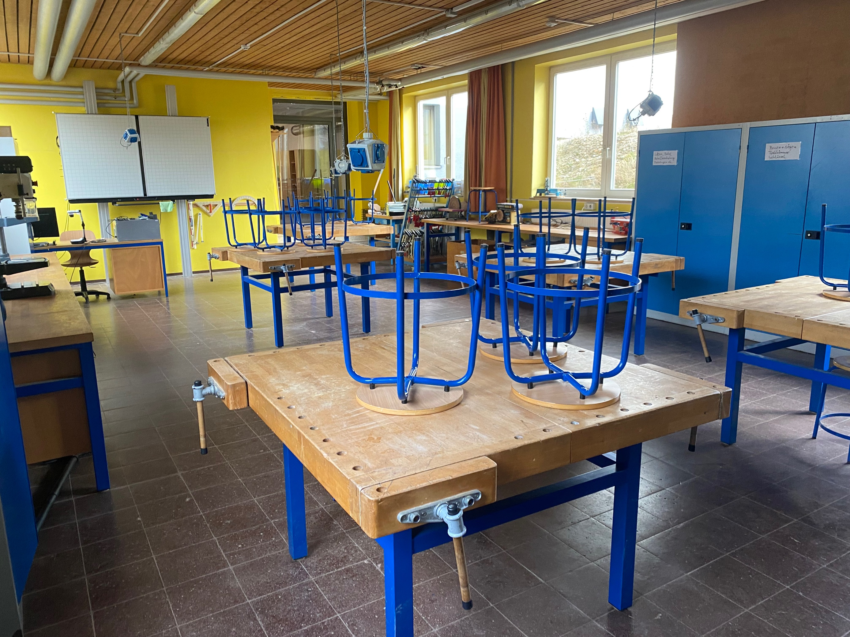
Technikraum
Räume

Slide 28
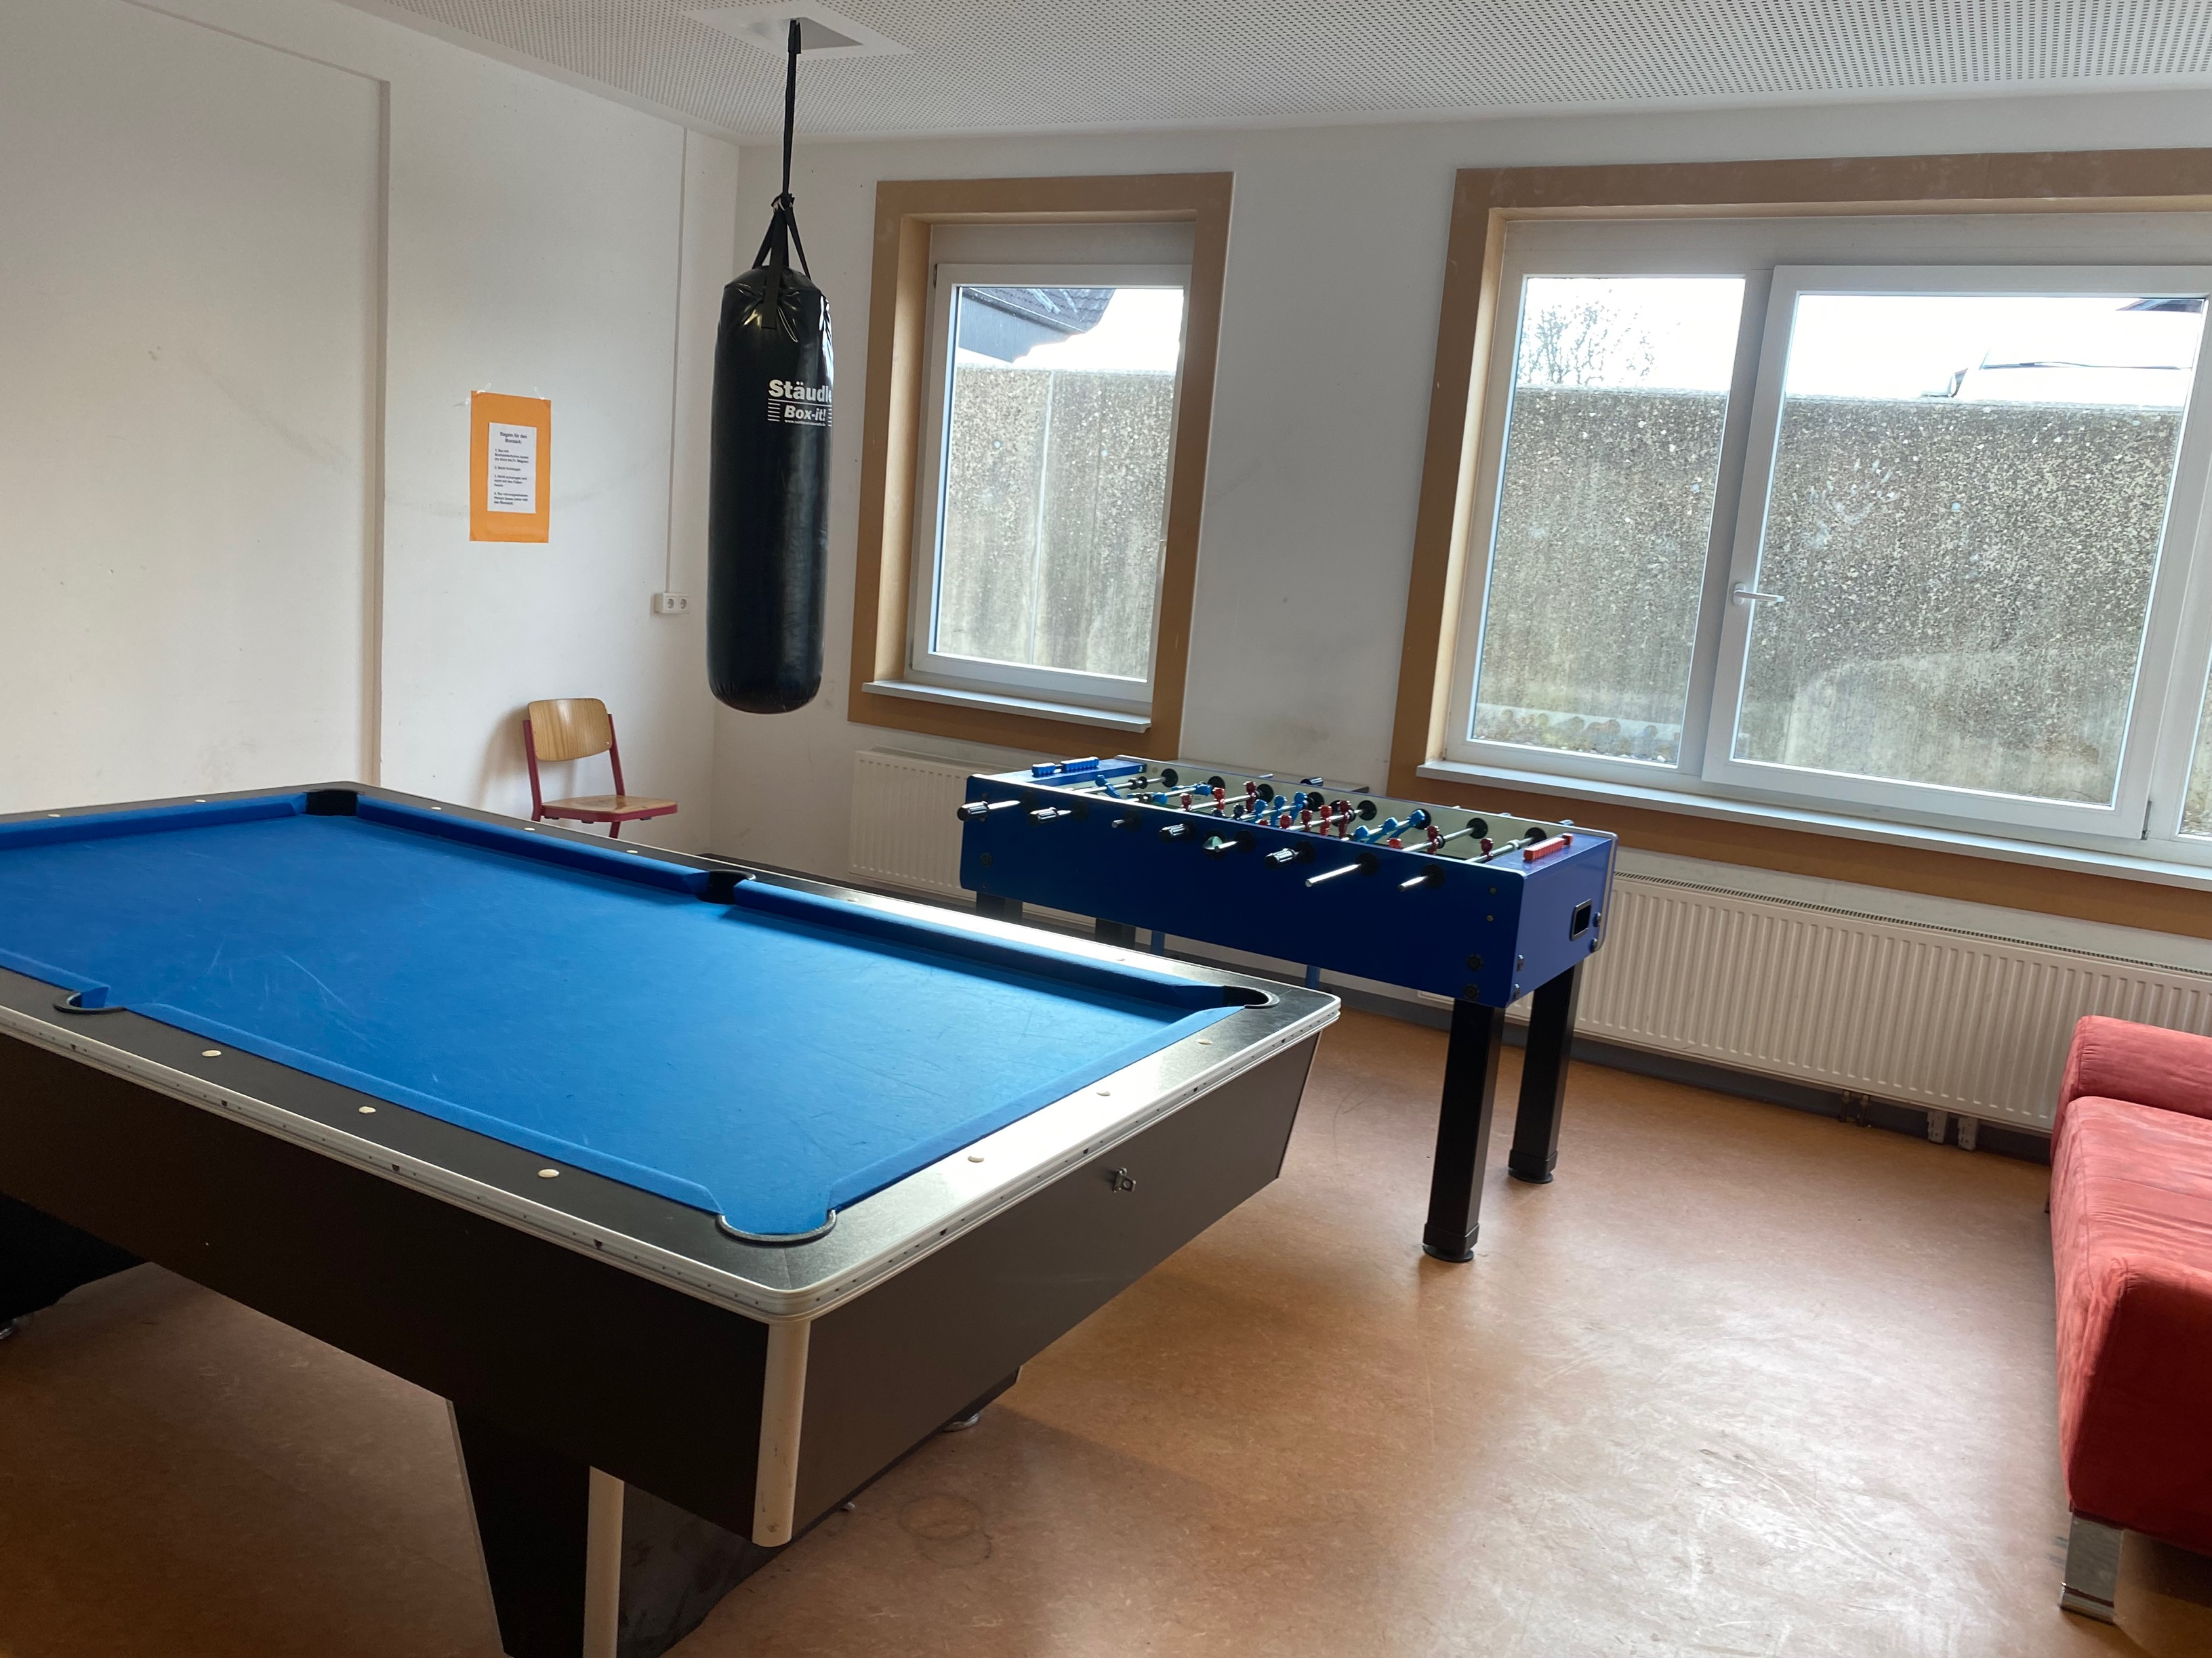
Aufenthalts-raum
Räume

Slide 29
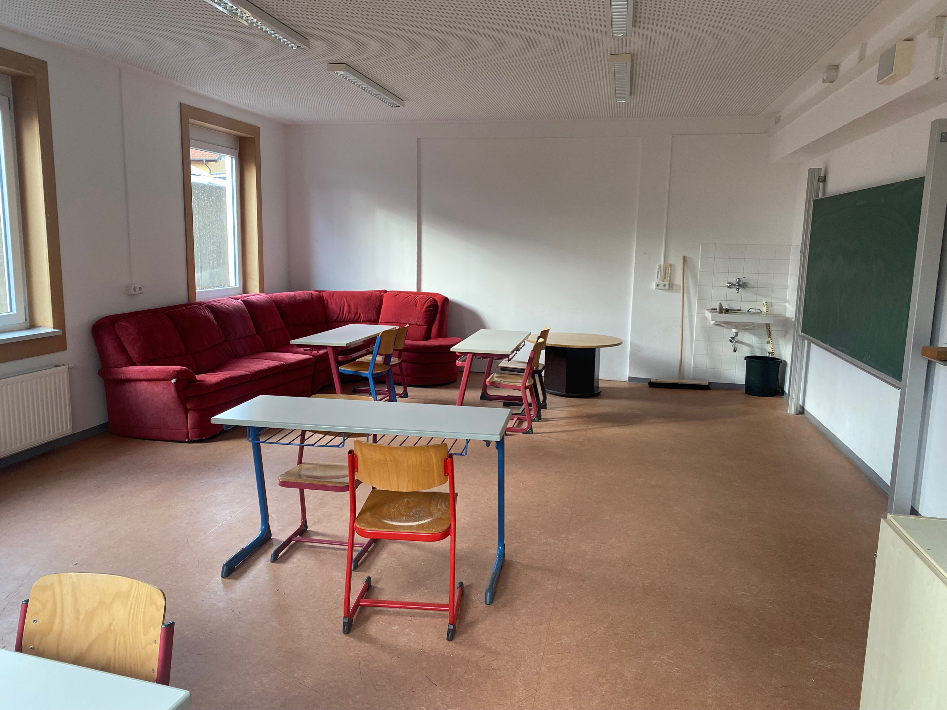
Aufenthalts-raum
Gruppenraum
Räume

Slide 30

Gruppen-raum
DaZ
Mathematik
Räume

Slide 31

Computer- raum
Räume

Slide 32

Sanitätsraum
Räume

Slide 33




Sportplatz
Hartplatz
Turnhallen
Zum Austoben

Slide 34




Neueste digitale Ausstattung in allen Räumen
2022

Slide 35


Unsere Träume

Slide 36
Herzlichen Dank an Herrn Schäfer, Leiter Archiv Museum der Stadt Grafing, der uns Bilder zur Verfügung gestellt hat.
Erstellt von der Klasse 9a und 9b

